Slide 1
(2차)AI를 활용한 합병증 발생 예측 결과 보고서
버전: Final
일자: 2022.09.28

Slide 2
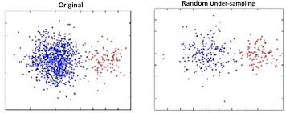
분석 개요
1
2
4
탐색
데이터 정제 및 엔지니어링
모델 구현
기초 통계 분석
데이터 정제
Text Embedding
연속형 변수 통계량 및 결측값
연속형 변수 상관 분석
결측값 처리(Multiple Imputation)
데이터 통합, 데이터 변환
NLP(Natural Language Process)
Bio_Clinical BERT(Hugging Face)
Tokenization & Embedding
수술 환자 분석
Modeling
인구통계별 환자 현황
일반/특수 시술 환자 현황
진료과별 환자 현황
Feature Engineering
Train / Validation / Test set 구성
DL Model
BERT-DNN Model
ML Model with Grid Search
RandomForest
Light Gradient Boosting(LGBM)
Extreme Gradient Boosting(XGB)
Numeric feature engineering
Categorical feature engineering
파생변수 생성
Min-max Scaling
합병증 관련 분석(1, 2차)
합병증 발생 현황
진료과별 합병증 발생 현황
몸무게별 합병증 발생 현황
합병증 발생 집단 별 비교(T-test)
기저질환, 응급, 연도별 합병증 발생 현황
데이터 샘플링
3
Under-Sampling
검증
5
Imbalanced 문제 해결
텍스트 분석
Model Evaluation
수술명별 분석(키워드 분석, 합병증 발생별 분석)
진단명별 분석(키워드 분석, 합병증 발생별 분석)
Precision, Recall, F1-score, Brier-score
AUROC, AUPRC, Calibration curve

Slide 3
2차 분석 주요 방향
신규로 추가된 변수와 타 병원에서 수집이 어려운 변수(tb) 를 제외하여 DL 모델 적용 및 고도화
ML 모델 적용 및 성능 비교
second_outcome 기준 모델 적용
추가된 변수 포함 Deep Learning 모델 적용 및 자연어 처리 고도화
Machine Learning 모델 적용 및 Deep Learning 모델과 성능 비교
second_outcome 기준 모델 적용
Calibration curve 작성
기타 Performance metric 제시(AUROC, AUPRC, sensitivity, specificity, F1-Score, brier score)

Slide 4
분석 활용 변수
수집한 데이터는 185,430건이었으며, 6개의 변수가 신규 추가되어 총 34개인 것으로 나타남.
추가된 변수 중 yr과 em은 범주형 데이터이며, andur, expd, dm, htn은 연속형 데이터임.
No. | 변수 | 설명 | 데이터 유형 | 활용 여부 | 비고
1 | caseid | 환자구분ID
2 | asa | 환자 상태 정도 | 범주형
3 | first_outcome | 합병증 발생 여부 | 범주형 |  | 0: 미발생, 1:발생
4 | second_outcome
5 | age | 나이 | 연속형
6 | sex | 성별 | 범주형 |  | 0: 남자, 1: 여자
7 | wt | 몸무게 | 연속형
8 | yr | 연도 | 범주형 |  | 신규 추가 변수
9 | andur | 노출시간 | 연속형 |  | 신규 추가 변수
10 | expd | 예상노출시간 | 연속형 |  | 신규 추가 변수
11 | ht | 키 | 연속형
12 | bm | body mass index | 연속형
13 | atype | 시술종류 | 범주형 |  | 0: 일반, 1: 특수
14 | hem | 색소 수치 | 연속형
15 | wb | 혈구 수치 | 연속형
16 | hc | 용적률 수치 | 연속형
17 | pl | 혈소판 수치 | 연속형
No. | 변수 | 설명 | 데이터 유형 | 활용 여부 | 비고
18 | bu | 질소 수치 | 연속형
19 | cr | 혈장 수치 | 연속형
20 | in | 응고인자1 | 연속형
21 | ap | 응고인자2 | 연속형
22 | al | 알부민 | 연속형
23 | dm | 기저질환1 | 범주형 |  | 신규 추가 변수
24 | htn | 기저질환2 | 범주형 |  | 신규 추가 변수
25 | em | 응급여부 | 범주형 |  | 신규 추가 변수
26 | tb | 기능검사 3 | 연속형 | 미활용 | 타 병원에서 수집이 어려움
27 | got | 기능검사 1 | 연속형
28 | gpt | 기능검사 2 | 연속형
29 | sod | 전해질1 | 연속형
30 | pot | 전해질2 | 연속형
31 | gl | 당 수치 | 연속형
32 | dept | 진료과 | 범주형 |  | GS, OG, TS, NS, OS, OL, OT, Others
33 | name | 수술명 | 범주형
34 | diagnosis | 진단명 | 범주형

Slide 5
연속형 변수 기초통계분석 : 통계량 및 결측값(1)
‘나이’와 ‘혈장 수치’는 결측값이 없으나, ‘당 수치’, ‘응고인자1, 2’는 결측값이 가장 많은 것으로 나타남.
종속변수(합병증 여부)의 분포와 합병증 여부에 따른 결측값 분포가 큰 차이 없는 것으로 나타남.
No. | 변수 | 설명 | 최솟값 | 제1사분위수 | 최빈값 | 평균 | 제3사분위수 | 최댓값 | 결측값 건수 | 합병증 여부별 결측값 비율
1 | age | 나이 | 19 | 48 | 60 | 57 | 69 | 101 | 0 | -
2 | wt | 몸무게 | 30.00 | 54.10 | 61.60 | 62.50 | 69.90 | 159.30 | 1,918 | 6.9
3 | ht | 키 | 110.00 | 156.00 | 162.60 | 162.50 | 169.00 | 200.00 | 2,145 | 9.4
4 | bm | body mass index | 15.00 | 21.23 | 23.50 | 23.68 | 25.83 | 50.00 | 4,637 | 8.8
5 | hem | 색소 수치 | 0.60 | 12.00 | 13.20 | 13.12 | 14.40 | 24.60 | 3,814 | 3.6
6 | wb | 혈구 수치 | 0.09 | 5.18 | 6.30 | 6.79 | 7.75 | 619.25 | 9,783 | 4.1
7 | hc | 용적률 수치 | 3.30 | 36.40 | 39.70 | 39.45 | 42.90 | 74.40 | 1,022 | 3.9
8 | pl | 혈소판 수치 | 3.00 | 191.00 | 232.00 | 239.10 | 278.00 | 2861.00 | 3,925 | 3.6
9 | bu | 질소 수치 | 1.00 | 12.00 | 14.00 | 15.37 | 18.00 | 124.00 | 6,117 | 6.9
10 | cr | 혈장 수치 | 0.04 | 0.71 | 0.84 | 0.88 | 1.00 | 3.99 | 0 | -
11 | in | 응고인자1 | 0.67 | 0.95 | 0.99 | 1.02 | 1.05 | 8.63 | 17,628 | 6.8
12 | ap | 응고인자2 | 16.60 | 29.60 | 31.90 | 32.94 | 34.80 | 400.00 | 20,612 | 6.9
13 | got | 기능검사 1 | 2.00 | 17.00 | 21.00 | 25.53 | 27.00 | 3144.00 | 7,169 | 8.1
14 | gpt | 기능검사 2 | 1.00 | 13.00 | 19.00 | 24.76 | 28.00 | 2951.00 | 7,316 | 8.1
15 | sod | 전해질1 | 108.00 | 139.00 | 140.00 | 140.20 | 142.00 | 169.00 | 4,576 | 7.6
16 | pot | 전해질2 | 1.60 | 3.90 | 4.10 | 4.15 | 4.40 | 19.00 | 4,446 | 7.7
17 | gl | 당 수치 | 1.00 | 94.00 | 105.00 | 116.40 | 125.00 | 770.00 | 27,904 | 5.9

Slide 6
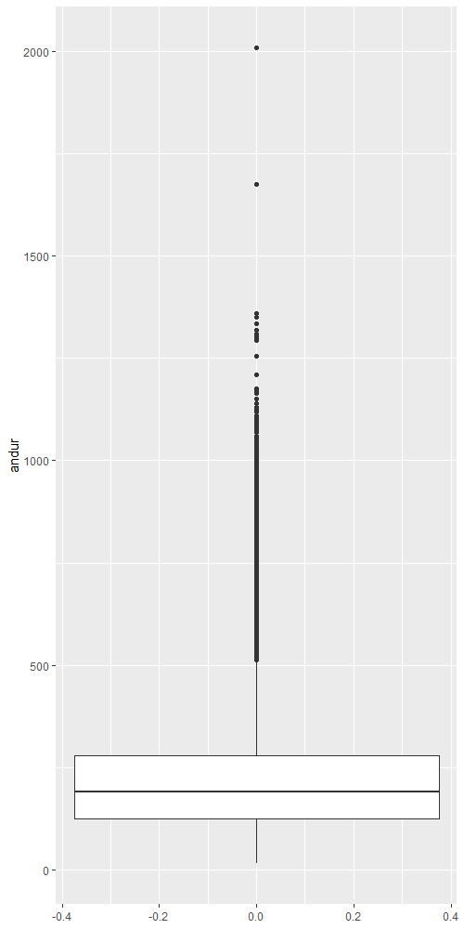
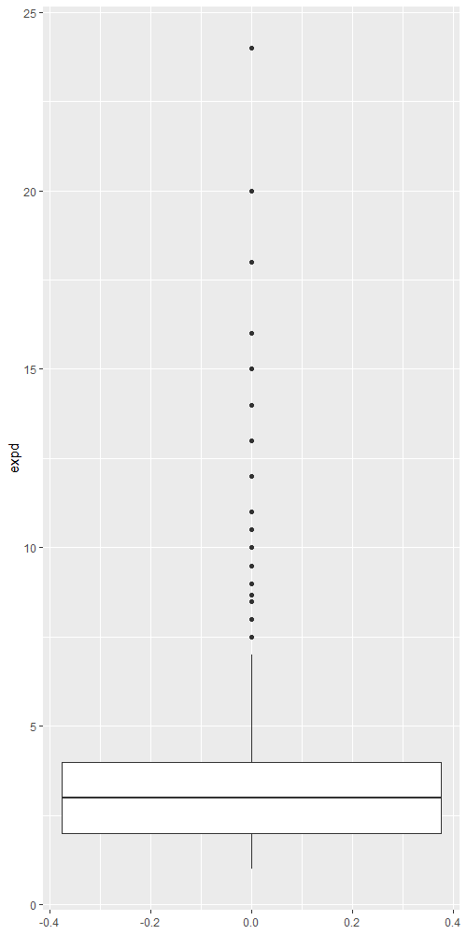
연속형 변수 기초통계분석 : 통계량 및 결측값(2)
추가된 연속형 변수는 노출시간과 예상 노출 시간이며, 노출 시간에서만 결측값이 708건 있는 것으로 나타남
설명 | 노출시간 (andur) | 예상 노출 시간 (expd)
최솟값 | 15 | 1
제1사분위수 | 125 | 2
최빈값 | 190 | 3
평균 | 219 | 3.14
제3사분위수 | 280 | 4
최댓값 | 2010 | 24
결측값 건수 | 708 | 0
합병증 여부별 결측값 비율 | 8.6 | -
노출시간
예상 노출 시간

Slide 7
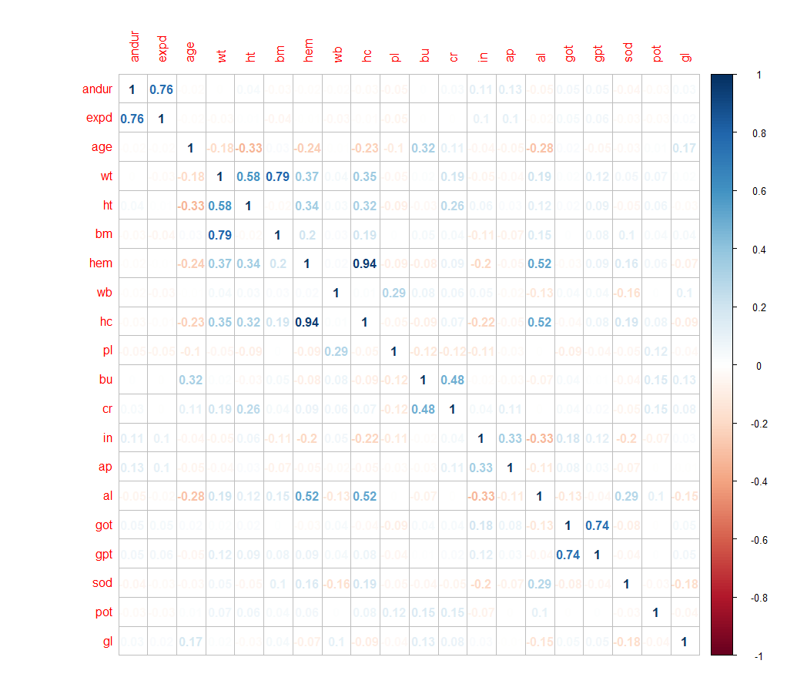
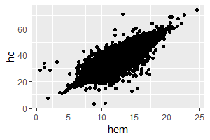
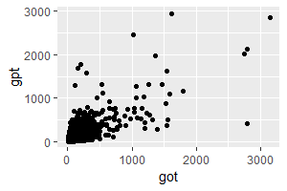
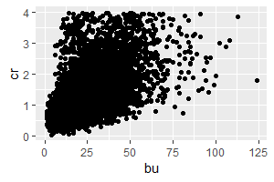
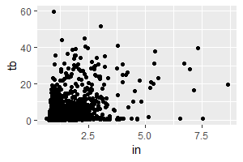
연속형 변수 기초통계분석 : 상관분석(1)
연속형 변수 간 상관계수를 살펴본 결과 특정 변수 간에 양의 상관관계를 갖고 있는 일부 변수가 존재함.
색소 수치와 용적률 수치 간의 상관계수가 0.94로 가장 높게 나타남.
색소 수치와 용적률 수치
기능검사1과 기능검사 2
질소와 혈장
응고인자1과 기능검사3

Slide 8
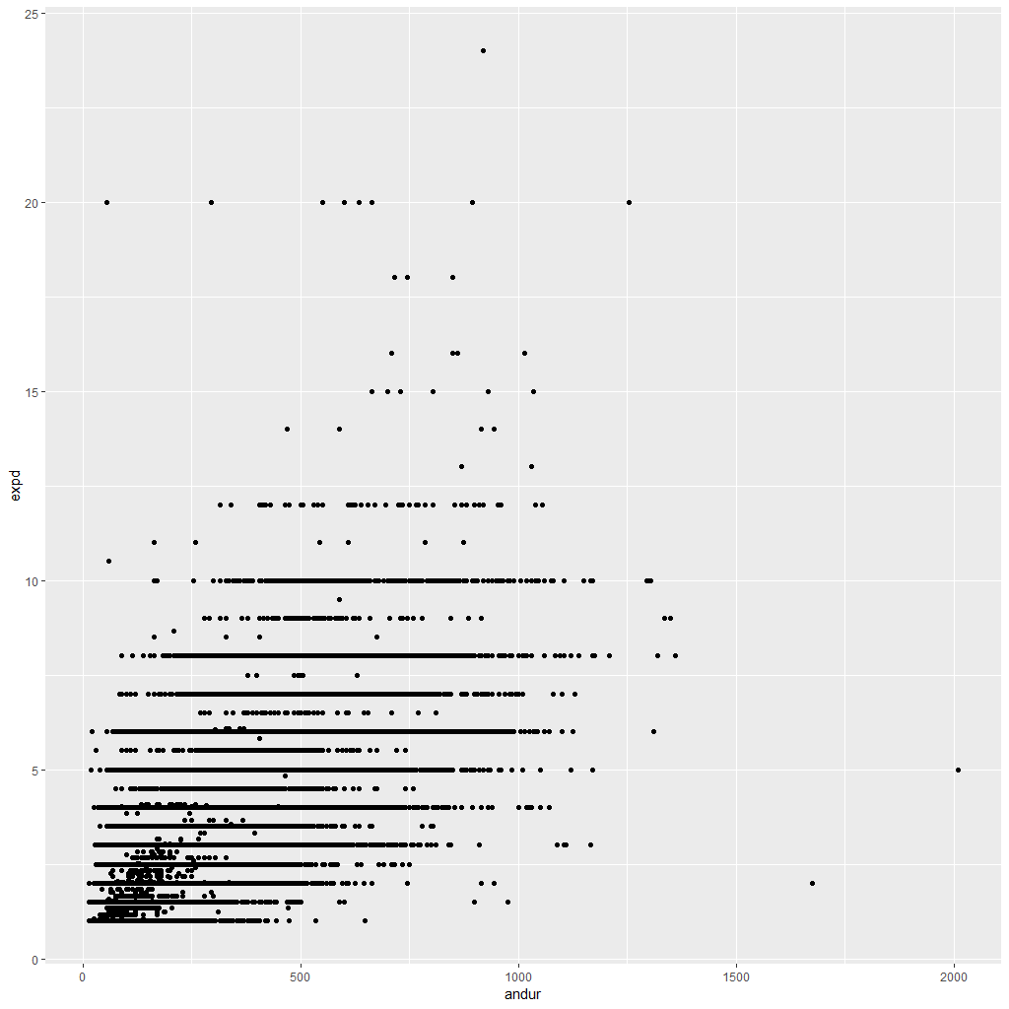
연속형 변수 기초통계분석 : 상관분석(2)
추가된 연속형 변수와 타 변수 간의 상관관계는 높지 않은 것으로 나타남
노출시간과 예상 노출 시간 사이의 상관계수가 0.76으로 상관관계가 높은 것으로 나타남
색소 수치와 용적률 수치

Slide 9
수술 환자 분석 : 인구통계별 환자 현황
총 186,296명의 수술한 환자 중 남성 환자는 99,819명(53.6%), 여성은 86,477명(46.4%)으로 나타남.
수술 환자는 성별과 관계 없이 50대부터 70대 환자가 많았으며, 30대, 40대, 80대에서는 여성이 더 많이 수술함.

Slide 10
수술 환자 분석 : 시술 및 진료과별 환자 현황
총 186,296명의 수술한 환자 중 특수 시술 환자는 22,385명(12.0%), 일반 시술은 163,901명(88.0%)으로 나타남.
진료과는 외과(GS), 정형외과(OS), 외상외과(TS), 신경외과(NS), 비교의학과(UR) 순으로 환자가 많은 것으로 나타남.

Slide 11
합병증 관련 분석 : 합병증 발생 현황
총 186,296명의 수술한 환자 중 합병증 발생 환자는 12,778명(6.9%), 미발생 환자는 173,518명(93.1%)으로 나타남.
연령대가 늘어남에 따라 합병증 발생률이 높아지고, 여성보다 남성의 합병증 발생률이 더 높게 나타남.

Slide 12
합병증 관련 분석 : 진료과별 합병증 발생 현황
진료과별 합병증 발생 현황을 살펴보면, 비뇨의학과, 외상외과가 합병증 발생률이 10%가 넘는 것으로 나타남.
부인과의 경우 수술환자가 적어서 합병증 발생률이 높은 것으로 나타남.
진료과 | 한글명 | 수술 환자 수 | 합병증 미발생 | 합병증 발생 | 발생률
GS | 외과 | 60,105명 | 56,622명 | 3,483명 | 5.79%
OS | 정형외과 | 42,551명 | 41,547명 | 1,004명 | 2.36%
TS | 외상외과 | 26,720명 | 23,465명 | 3,255명 | 12.18%
NS | 신경외과 | 23,819명 | 23,457명 | 362명 | 1.52%
UR | 비뇨의학과 | 18,670명 | 14,530명 | 4,140명 | 22.17%
OG | 산부인과 | 6,048명 | 5,794명 | 254명 | 4.20%
OL | 이비인후과 | 4,760명 | 4,562명 | 198명 | 4.16%
PS | 성형외과 | 2,925명 | 2,887명 | 38명 | 1.30%
OT | 안과 | 461명 | 424명 | 37명 | 8.03%
Others | 기타 | 233명 | 227명 | 6명 | 2.58%
GY | 부인과 | 4명 | 3명 | 1명 | 25.00%

Slide 13
합병증 관련 분석 : 몸무게별 합병증 발생 현황
남성의 몸무게 분포가 여성의 몸무게 분포보다 오른쪽에 위치한 것으로 나타남
여성의 경우 40kg 이하의 환자에게서, 남성의 경우 50대 미만과 90대 이상의 환자에게서 합병증이 높게 발생함.

Slide 14
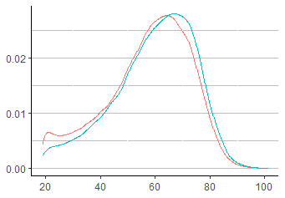
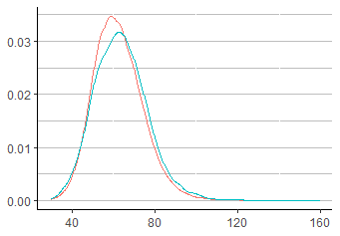
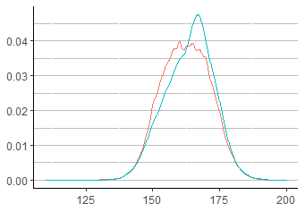
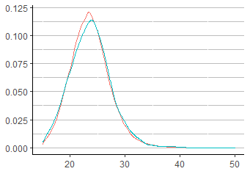
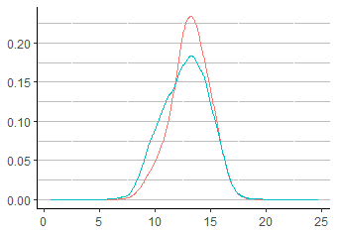
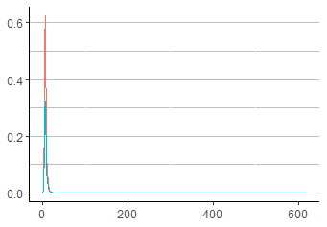
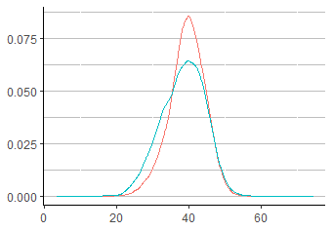
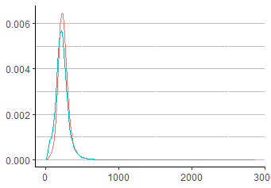
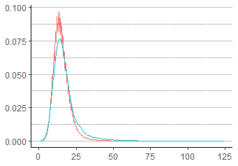
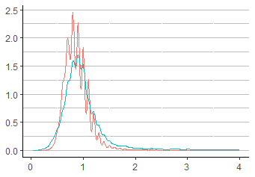
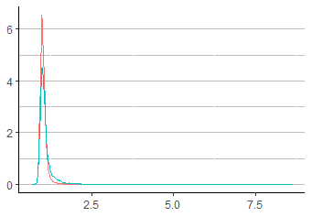
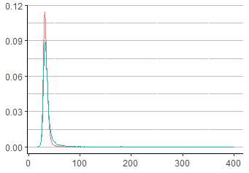
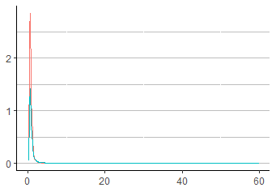
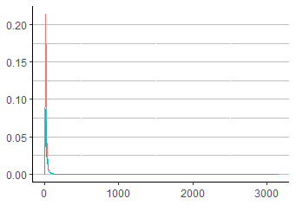
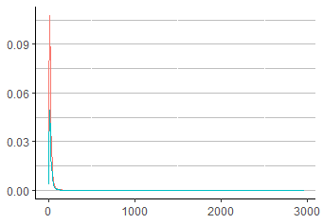
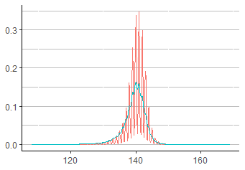
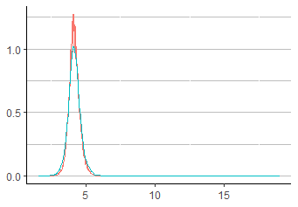
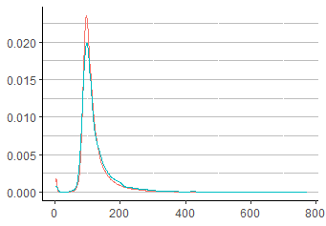
합병증 관련 분석 : 합병증 발생 집단별 비교
신뢰수준 99%에서 hem(색소 수치), wb(혈구 수치), pot(전해질2)에서 두 집단 간 차이가 없는 것으로 나타남.
구분 | age (나이) | wt (몸무게) | ht (키) | bm (BMI) | hem (색소 수치) | wb (혈구 수치) | hc (용적률 수치) | pl (혈소판 수치) | bu (질소 수치)
분포 그래프
정규성 | TRUE | TRUE | TRUE | TRUE | TRUE | TRUE | TRUE | TRUE | TRUE
등분산성 | TRUE | TRUE | TRUE | TRUE | TRUE | TRUE | TRUE | TRUE | TRUE
비교분석 | p-value < 2.2e-16 | P-Value < 2.2e-16 | p-value < 2.2e-16 | p-value < 2.2e-16 | p-value = 0.02386 | p-value = 0.01002 | p-value < 2.2e-16 | p-value < 2.2e-16 | p-value < 2.2e-16
구분 | cr (혈장 수치) | in (응고인자1) | ap (응고인자2) | tb (기능검사 3) | got (기능검사 1) | gpt (기능검사 2) | sod (전해질1) | pot (전해질2) | gl (당 수치)
분포 그래프
정규성 | TRUE | TRUE | TRUE | TRUE | TRUE | TRUE | TRUE | TRUE | TRUE
등분산성 | TRUE | TRUE | TRUE | TRUE | TRUE | TRUE | TRUE | TRUE | TRUE
비교분석 | p-value < 2.2e-16 | p-value < 2.2e-16 | p-value < 2.2e-16 | p-value < 2.2e-16 | p-value < 2.2e-16 | p-value = 1.648e-10 | p-value < 2.2e-16 | p-value = 0.1156 | p-value < 2.2e-16

Slide 15
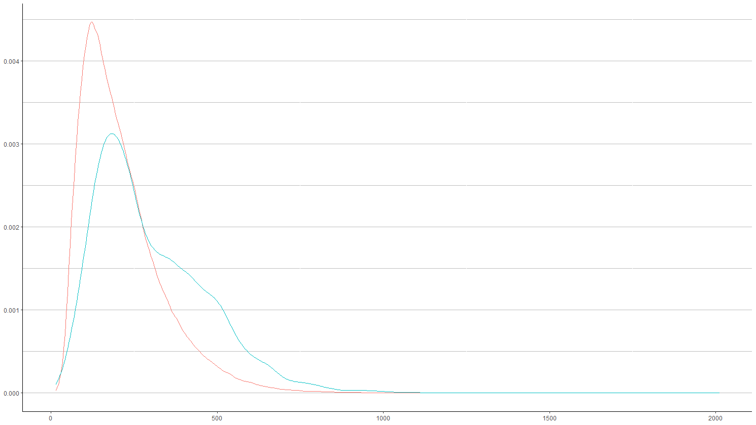
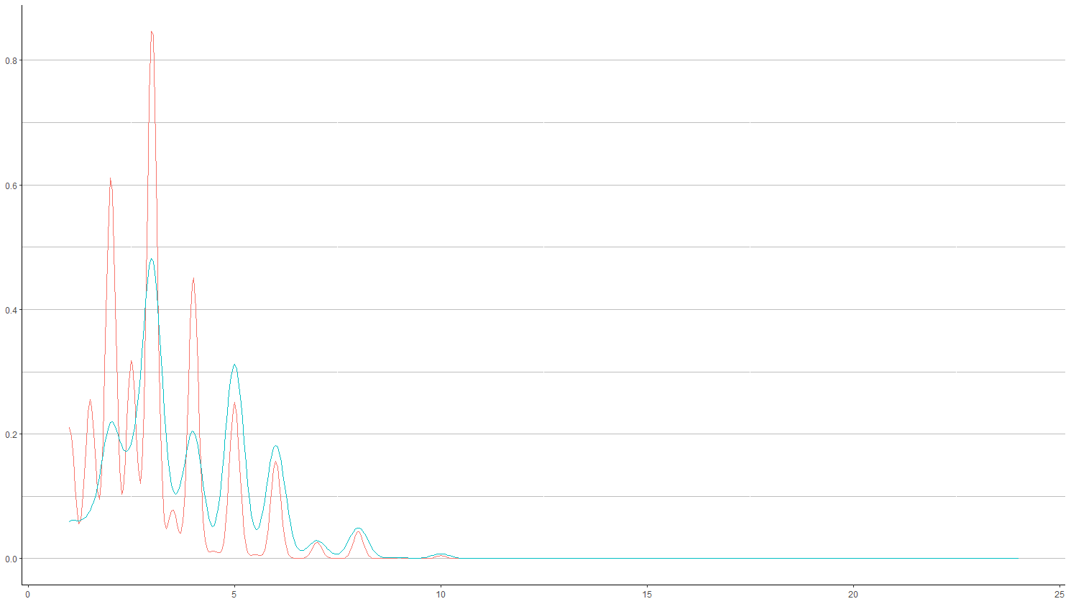
합병증 관련 2차 분석 : 합병증 발생 집단별 비교
추가로 확보한 연속형 변수 andur(노출시간), expd(예상노출시간)에서 두 집단 간 차이가 있는 것으로 나타남.
구분 | andur (노출시간) | expd (예상노출시간)
분포 그래프
정규성 | TRUE | TRUE
등분산성 | TRUE | TRUE
비교분석 | p-value < 2.2e-16 | p-value < 2.2e-16

Slide 16
합병증 관련 2차 분석 : 기저질환별 합병증 발생 현황
기저질환1(dm)과 기저질환2(htn)가 모두 없는 환자는 총 113,584명으로 나타났으며, 모두 있는 환자는 19,201명임.
기저질환 보유여부에 따른 상세 분석이 필요함.
구분 | 구분 | 기저질환1(dm) |  | 계
 |  | 0 | 1
기저질환2(htn) | 0 | 113,584 | 11,634 | 125,218
 | 1 | 41,011 | 19,201 | 60,212
계 |  | 154,595 | 30,835 | 185,430
기저질환에 따른 분석 프레임워크
기저질환1
보유
기저질환을
모두 보유한 환자
기저질환이
없는 환자
기저질환2
보유

Slide 17
합병증 관련 2차 분석 : 기저질환별 합병증 발생 현황
기저질환이 없는 환자는 전체의 61.3%이며, 기저질환을 둘 다 갖고 있는 환자는 전체의 10.4%에 해당함.
기저질환이 없는 환자보다 기저질환을 보유한 환자일수록 합병증 발생률이 높아짐.
185,430명

Slide 18
합병증 관련 2차 분석 : 응급별 합병증 발생 현황
전체 환자 185,430명 중에서 10.1%가 응급환자인 것으로 나타남.
응급환자가 일반환자에 비해 합병증이 발생할 확률이 높은 것으로 나타남.
구분 | 구분 | 응급여부(em) |  | 계
 |  | 0 | 1
합병증 발생 | 0 | 155,594 (93.3%) | 17,156 (91.9%) | 172,750 (93.2%)
 | 1 | 11,175 (6.7%) | 1,505 (8.1%) | 12,680 (6.8%)
계 |  | 166,769 | 18,661 | 185,430

Slide 19
합병증 관련 2차 분석 : 연도별 합병증 발생 현황
2011년까지 환자들의 합병증 발생률이 증가하다 점차 줄어드는 것으로 나타남.
2009년 합병증 발생률이 11.1%로 가장 높게 나타났으며, 2014년 이후 6% 선에서 하회하고 있는 것으로 나타남.

Slide 20
정형 데이터 분석 결과
환자의 신원정보에 관한 변수(연령대, 몸무게, 발생연도 등)에 따라 합병증 발생에 차이가 존재함.
환자의 상태에 관한 변수(진료과, 기저질환, 응급여부 등)에 따라 합병증 발생 여부에 차이가 존재함.
연령대에 따른 합병증 발생 현황
기저질환에 따른 합병증 발생 현황
여성보다 남성이 합병증 발생률이 높음
연령대가 높을수록 합병증 발생률이 높음
전체 환자 중 10.4%가 기저질환을 둘 다 보유
기저질환 보유 환자가 합병증 발생률이 높음
샘플링 및
복합 변수를 활용한
예측 모델 개발
진료과에 따른 합병증 발생 현황
응급여부에 따른 합병증 발생 현황
비뇨기과, 외상외과, 안과에서 높게 나타남
비뇨기과의 경우 22.2%
전체 환자 중에서 10.1%가 응급환자임
응급환자가 합병증 발생률이 높음
몸무게에 따른 합병증 발생 현황
발생연도에 따른 합병증 발생 현황
50kg 이하의 남성 환자의 합병증 발생률이 높음
40kg 이하의 여성 환자의 합병증 발생률이 높음
2009년 합병증 발생률이 가장 높게 나타남
환자들의 합병증 발생률이 점차 감소함

Slide 21
텍스트 분석 : 수술명 분석
전체 환자 185,430명이 받은 수술은 총 75,744개의 진단을 받았으며, 가장 많이 받은 수술명은 뇌종양 제거임.
66,225개의 수술은 유사한 이름으로 되었음.
구분 | 수술명 키워드 | 빈도
1 | craniotomy and tumor removal | 2301
2 | Explorative laparotomy | 1891
3 | Low anterior resection | 1832
4 | Subtotal Gastrectomy(Billroth I) | 1829
5 | Anterior resection | 1643
6 | Prostatectomy, radical, retropubic | 1437
7 | Subtotal Gastrectomy(Billroth II) | 1412
8 | Right hemicolectomy | 1279
9 | pylorus preserving pancreaticoduodenectomy | 1274
10 | Laparoscopic cholecystectomy | 1273
구분 | 수술명 키워드 | 빈도
1 | #1 1Face lift #2 Masseter & Temporalis transfer, Lt. | 1
2 | #1 Abdominoplasty #2 subcutaneous mastectomy, bilat. #3 liposuction bilat breast and flank, abdomen | 1
3 | #1 Abdominoplasty with liposuction #2 Scar revision, abdomen | 1
4 | #1 Debridement and reconstruction with pedicled LD flap, Rt. breast, #2 Reduction mammoplasty, Lt. | 1
5 | #1 Delayed breast reconstriction with free TRAM flap, Lt #2 Reduction mammoplasty & liposuction, Rt. | 1
6 | #1 Delayed breast reconstruction with free TRAM flap, Lt. #2 Liposuction | 1
7 | #1 Delayed breast reconstruction with implant insertion #2 aug.mammoplast,Lt. #3 Fat graft,Rt.breast | 1
8 | #1 Excision & local flap, Rt. sole #2 immediate reconstruction with free ALT flap | 1
9 | #1 Immediate breast reconstruction with free TRAM flap, Lt. #2 mastopexy with liposuction, Rt | 1
10 | #1 Lower blepharoplasty & lateral canthoplasty #2 MACS face lift & dermal fat graft | 1

Slide 22
텍스트 분석 : 수술명별 합병증 발생률 분석
100건 이상 발생한 환자들의 수술명을 대상으로 합병증 발생률이 가장 높은 수술은 신장(Nephrectomy)수술임.
합병증 발생률이 낮은 수술에는 절제 관련 수술인 것으로 나타남.
구분 | 수술명 키워드 | 합병증 발생률
1 | Nephrectomy, living donor, hand assist laparoscopic | 82.2%
2 | Nephrectomy, living donor ( left / HALS ) | 77.9%
3 | Nephrectomy, radical, laparoscopic | 67.0%
4 | Nephrectomy, radical, open | 56.2%
5 | Cadaveric donor liver transplantation | 55.1%
6 | Nephroureterectomy | 45.0%
7 | Replacement of aortic valve with tissue valve | 42.9%
8 | Living donor liver transplantation(adult) | 42.5%
9 | Replacement of aortic valve | 33.3%
10 | Nephrectomy, partial | 31.2%
11 | Living donor liver transplantation (adult) | 30.7%
12 | Cystectomy, radical | 30.6%
13 | Off pump CABG (two or more vessels) | 28.2%
14 | Replacement of heart valve ( aortic valve ) | 25.8%
15 | Robot-assisted laparoscopic partial nephrectomy | 25.8%
구분 | 수술명 키워드 | 합병증 발생률
1 | Total abdominal hysterectomy | 0.9%
2 | Robot-assisted distal gastrectomy ( with standard lymph node dissection ) | 0.8%
3 | Open reduction and internal fixation, radius ( right ) | 0.7%
4 | Appendectomy ( laparoscopic ) | 0.7%
5 | Endoscopic extended skullbase trassphenoidal approach and tumor removal | 0.7%
6 | Living donor hepatectomy ( laparoscopic ) | 0.7%
7 | Endoscopic transsphenoidal approach and tumor removal | 0.6%
8 | Combined bypass surgery of STA-MCA (superficial temporal artery to middle cerebral artery) and EDAGS (Encephaloduroarteriogaleosynangiosis) : Lt. | 0.6%
9 | Laparoscopic(-assisted) wedge resection | 0.6%
10 | microvascular decompression | 0.5%
11 | Craniotomy and tumor removal | 0.5%
12 | Craniotomy and tumor removal : 5-ALA | 0.5%
13 | THRA (total hip replacement arthroplasty) ( right ) | 0.4%
14 | Ventriculoperitoneal shunt | 0.4%
15 | THRA (total hip replacement arthroplasty) ( left ) | 0.2%

Slide 23
텍스트 분석 : 수술명 키워드 분석
수술명에서 추출한 키워드 중 of, and, with 등의 의미를 파악할 수 없는 키워드가 존재.
Left, right, total, anterior 등 위치에 관한 내용도 있으나, removal, replacement 등과 같이 의미 파악할 키워드가 존재.
구분 | 수술명 키워드 | 빈도
1 | Of | 35095
2 | rt | 21631
3 | and | 21521
4 | with | 20447
5 | lt | 20113
6 | laparoscopic | 18293
7 | resection | 18186
8 | vats | 17366
9 | lumen | 16814
10 | double | 16547
11 | right | 14960
12 | total | 14503
13 | removal | 14131
14 | open | 13998
15 | gastrectomy | 13191
구분 | 수술명 키워드 | 빈도
16 | assisted | 12988
17 | tumor | 12934
18 | dissection | 12347
19 | left | 11574
20 | replacement | 11162
21 | l | 10976
22 | anterior | 10888
23 | lobectomy | 9856
24 | excision | 9520
25 | repair | 8788
26 | node | 8604
27 | prn | 8570
28 | lymph | 8544
29 | radical | 8287
30 | robot | 8190

Slide 24
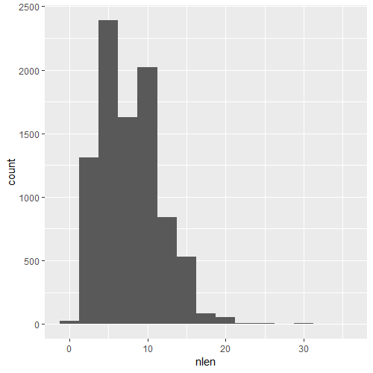
텍스트 분석 : 수술명 키워드 분석
평균적으로 수술명에서 추출한 키워드의 길이는 평균 7.77글자인 것으로 나타남.
가장 긴 수술명은 36글자인 것으로 나타남.
구분 | 진단명 키워드
최저 | 1
제1사분위수 | 5
중앙값 | 7
평균 | 7.77
제3사분위수 | 10
최댓값 | 36

Slide 25
텍스트 분석 : 합병증에 따른 수술명 키워드 분석
합병증이 발생한 환자에서는 nephrectomy, replacement, donor, living, radical, liver 등의 키워드가 많이 나타남.
합병증이 발생하지 않은 환자에서는 resection, vats, lumen, removal 등의 키워드가 많이 나타남.
구분 | 합병증 미발생 환자 수술명 키워드 | 빈도
1 | of | 32392
2 | and | 20926
3 | rt | 20584
4 | with | 19319
5 | lt | 19090
6 | resection | 17476
7 | vats | 16988
8 | laparoscopic | 16710
9 | lumen | 16160
10 | double | 15916
11 | right | 14173
12 | total | 13865
13 | removal | 13836
14 | gastrectomy | 12786
15 | open | 12686
구분 | 합병증 발생 환자 수술명 키워드 | 빈도
1 | nephrectomy | 2880
2 | of | 2703
3 | valve | 1855
4 | replacement | 1799
5 | donor | 1685
6 | laparoscopic | 1582
7 | living | 1567
8 | radical | 1561
9 | open | 1305
10 | with | 1126
11 | rt | 1038
12 | lt | 1020
13 | left | 986
14 | liver | 884
15 | right | 785

Slide 26
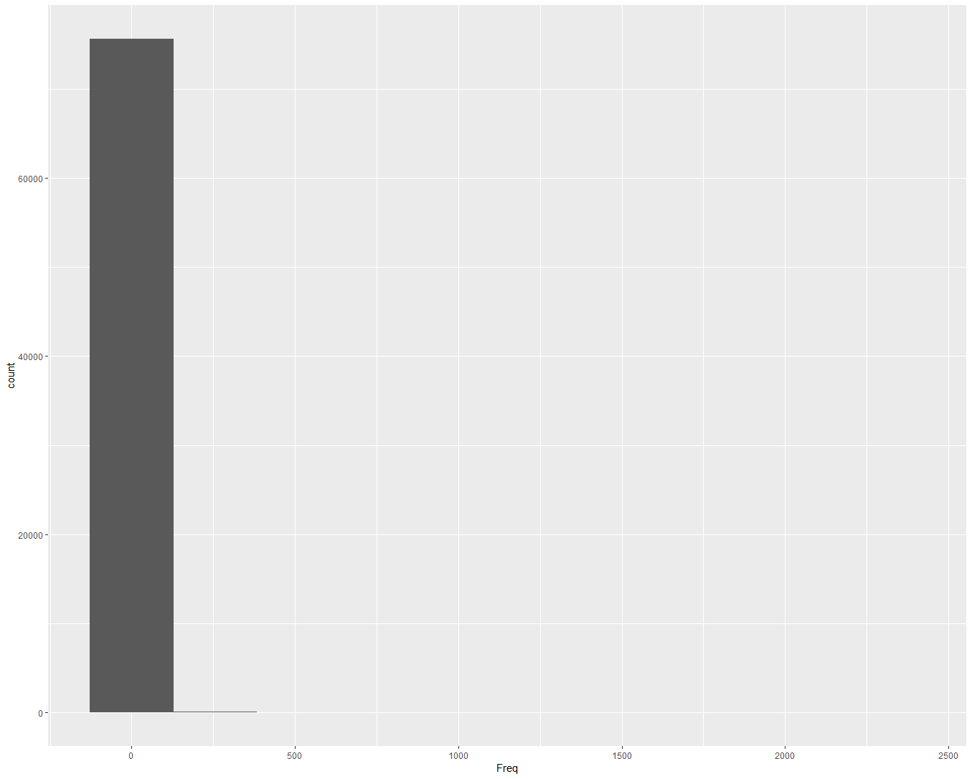
텍스트 분석 : 수술명별 환자수 통계 분석
수술명 갯수에 따른 환자수 기술통계를 살펴보면, 평균이 2.45이고 표준편차가 25..44임.
제3사분위수가 1일 정도로 대부분의 수술명이 1개인 상황임.
수술명별 환자수 기술통계
진단명별 환자수 분포
구분 | 통계량
최댓값 | 2301
제3사분위수 | 1
평균 | 2.45
표준편차 | 25.44
최빈값 | 1
제1사분위수 | 1
최솟값 | 1

Slide 27






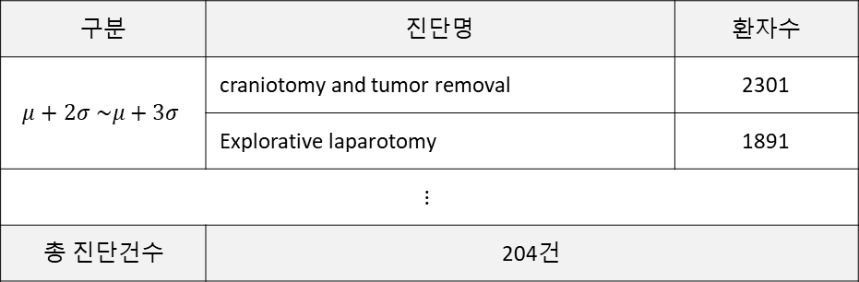

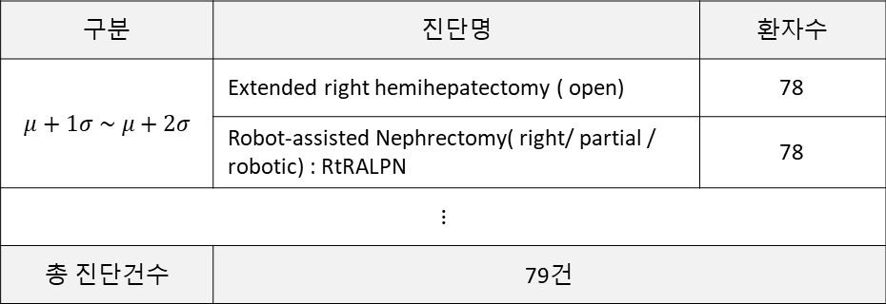
텍스트 분석 : 파생변수 생성 기준1
수술명을 활용하여 파생변수 생성에 대한 기준점 마련.
임계점을 기준으로 선택된 진단명은 총 204건이며, 이 들 중 합병증 발생률 높은 수술명을 파생변수로 생성
파생변수 생성을 위한 임계점 선택 기준(환자 수 분포)
임계점 기준에 따른 진단명
구분 | 진단명 | 환자수
$$μ+1σ \sim μ+2σ$$ | Extended right hemihepatectomy ( open) | 78
 | Robot-assisted Nephrectomy( right/ partial / robotic) : RtRALPN | 78
$$⋮$$
총 진단건수 | 79건
99.7%
95.4%
68.2%
구분 | 진단명 | 환자수
$$μ+2σ \sim μ+3σ$$ | craniotomy and tumor removal | 2301
 | Explorative laparotomy | 1891
$$⋮$$
총 진단건수 | 204건
$$μ−3σ$$
$$μ−2σ$$
$$μ−σ$$
$$μ$$
$$μ+σ$$
$$μ+2σ$$
$$μ+3σ$$

Slide 28
텍스트 분석 : 파생변수 생성 기준2
합병증 발생률이 20%(5명 중 1명 꼴로 합병증 발생) 이상인 수술명을 파생변수로 생성함.(분석가 자체 판단)
다만, 하기 수술명은 대소문자 구분이 되어 있기 때문에 이를 통합하여 사용함.
순서 | 수술명 | 환자수 | 합병증 발생률
1 | Nephrectomy, living donor, hand assist laparoscopic | 458 | 82.23%
2 | Nephrectomy, living donor ( left / HALS ) | 278 | 77.87%
3 | Nephrectomy, living donor | 69 | 76.67%
4 | Nephrectomy, radical, laparoscopic | 77 | 66.96%
5 | Nephrectomy, radical, open | 219 | 56.15%
6 | Replacement of ascending aorta | 48 | 55.17%
7 | Cadaveric donor liver transplantation | 102 | 55.14%
8 | Nephroureterectomy | 98 | 44.95%
9 | Replacement of aortic valve with tissue valve | 48 | 42.86%
10 | Living donor liver transplantation(adult) | 289 | 42.50%
11 | Replacement of aortic valve | 40 | 33.33%
순서 | 수술명 | 환자수 | 합병증 발생률
12 | Nephrectomy, partial | 273 | 31.24%
13 | Living donor liver transplantation (adult) | 119 | 30.75%
14 | Cystectomy, radical | 83 | 30.63%
15 | Radical cystectomy ( open / neobladder ) : RCx and neobladder | 27 | 30.34%
16 | Off pump CABG (two or more vessels) | 249 | 28.17%
17 | Replacement of heart valve ( aortic valve ) | 58 | 25.78%
18 | Robot-assisted laparoscopic partial nephrectomy | 42 | 25.77%
19 | Nephrectomy ( left / partial / open ) | 32 | 24.24%
20 | Replacement of aortic valve with mechanical valve | 20 | 20.62%
21 | Extended Right Lobectomy of liver | 23 | 20.54%

Slide 29
텍스트 분석 : 진단명 분석
전체 환자 185,430명이 받은 수술은 총 8,241개의 진단을 받았으며, 가장 많이 받은 진단명은 위암임.
gastric cancer를 early, advanced 등으로 다양하게 표현함.
구분 | 수술명 키워드 | 빈도
1 | early gastric cancer | 6196
2 | prostate cancer | 5220
3 | rectal cancer | 5127
4 | advanced gastric cancer | 4288
5 | hepatocellular carcinoma | 4093
6 | degenerative arthritis, knee | 3062
7 | disorder of kidney and ureter | 2876
8 | lung cancer | 2750
9 | colon cancer | 2498
10 | solitary pulmonary nodule | 2120
구분 | 수술명 키워드 | 빈도
1 | wilms tumor left | 1
2 | wilms tumor of kidney | 1
3 | wound and injury | 1
4 | wrist contracture | 1
5 | wrist drop | 1
6 | wrist injury | 1
7 | xx male | 1
8 | yolk sac tumor of testis | 1
9 | zollinger-ellison syndrome | 1
10 | zygomatic arch fracture | 1

Slide 30
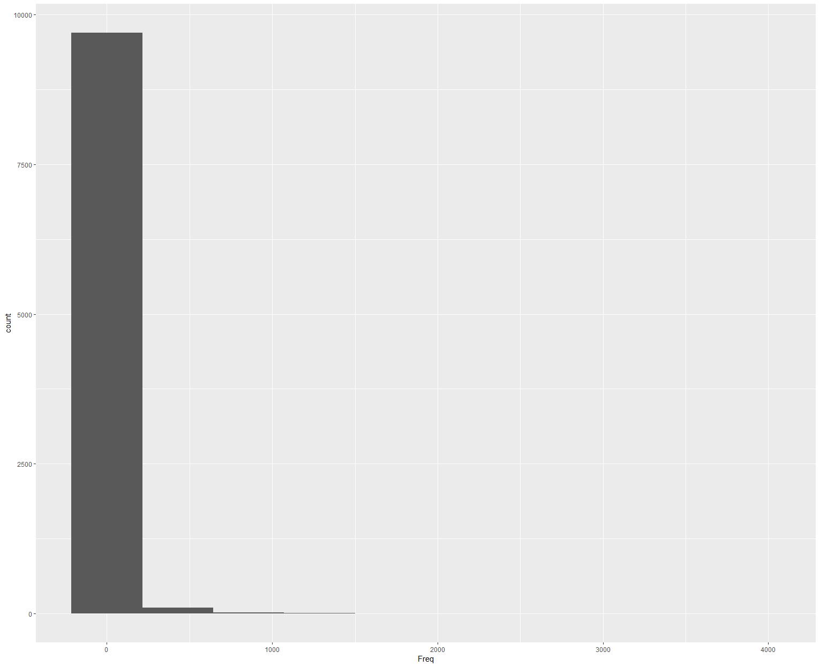
텍스트 분석 : 진단명별 환자수 통계 분석
진단명 갯수에 따른 환자수 기술통계를 살펴보면, 평균이 18.85이고 표준편차가 114.77임.
대다수의 진단명이 1~2개인 것으로 나타남
진단명별 환자수 기술통계
진단명별 환자수 분포
구분 | 통계량
최댓값 | 3860
제3사분위수 | 7
평균 | 18.85
표준편차 | 114.77
최빈값 | 2
제1사분위수 | 1
최솟값 | 1

Slide 31
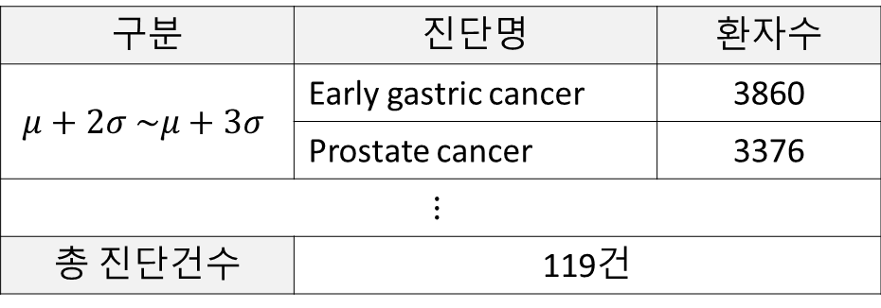
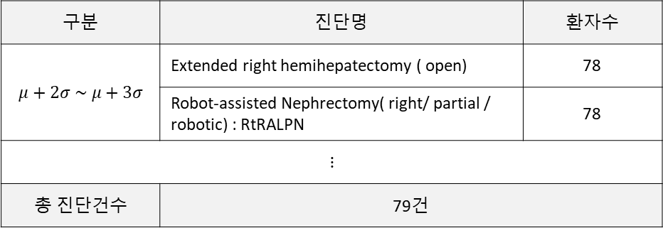
텍스트 분석 : 파생변수 생성 기준1
진단명을 활용하여 파생변수 생성에 대한 기준점 마련.
임계점을 기준으로 선택된 진단명은 총 243건이며, 이 들 중 합병증 발생률 높은 진단명을 파생변수로 생성
파생변수 생성을 위한 임계점 선택 기준 (환자 수 분포)
임계점 기준에 따른 진단명
구분 | 진단명 | 환자수
$$μ+σ \sim μ+2σ$$ | Renal stone | 248
 | cholangiocarcinoma | 245
$$⋮$$ | $$⋮$$
총 진단건수 | 124건
99.7%
95.4%
68.2%
구분 | 진단명 | 환자수
$$μ+2σ \sim μ+3σ$$ | Early gastric cancer | 3860
 | Prostate cancer | 3376
$$⋮$$
총 진단건수 | 119건
$$μ−3σ$$
$$μ−2σ$$
$$μ−σ$$
$$μ$$
$$μ+σ$$
$$μ+2σ$$
$$μ+3σ$$

Slide 32
텍스트 분석 : 파생변수 생성 기준2
합병증 발생률이 20%(5명 중 1명 꼴로 합병증 발생) 이상인 진단명을 파생변수로 생성함.(분석가 자체 판단)
다만, 하기 진단명은 대소문자 구분이 되어 있기 때문에 이를 통합하여 사용함.
순서 | 진단명 | 환자수 | 합병증 발생률
1 | kidney donor | 423 | 82.30%
2 | Kidney donor, live related | 119 | 80.95%
3 | Kidney donor | 576 | 69.99%
4 | renal cell carcinoma of kidney | 87 | 50.58%
5 | renal cell carcinoma | 309 | 48.82%
6 | kidney disease | 292 | 45.55%
7 | aortic stenosis | 97 | 45.54%
8 | aortic aneurysm | 75 | 43.10%
9 | Aortic aneurysm | 104 | 40.94%
10 | Aortic valve regurgitation | 53 | 38.69%
11 | Mitral regurgitation | 103 | 36.65%
12 | Invasive bladder cancer | 75 | 35.38%
13 | mitral stenosis | 53 | 35.10%
순서 | 진단명 | 환자수 | 합병증 발생률
14 | Aortic valve stenosis | 212 | 34.30%
15 | Mitral stenosis | 60 | 33.71%
16 | aortic regurgitation | 46 | 33.09%
17 | bladder cancer | 111 | 31.62%
18 | Bladder cancer | 206 | 27.80%
19 | unstable angina | 103 | 27.47%
20 | Gross hematuria | 40 | 26.85%
21 | Disorder of kidney and ureter | 765 | 26.60%
22 | angina pectoris | 134 | 26.33%
23 | malignant neoplasm of bladder | 71 | 25.36%
24 | abdominal aortic aneurysm without mention of rupture | 32 | 21.62%
25 | esophageal cancer | 79 | 20.15%

Slide 33
분석 결과
분석 결과 기반 변수 선택 및 파생 변수 생성
연속형 변수
yr : 변수 제외(모델 생성에 큰 의미 없음)
hem / hc : hem 변수 제외하고 hc만 사용(0.94의 매우 높은 양의 상관관계, T-test 기준 hem은 두 집단간 차이를 보이지 않음)
pot : 변수 제외(신뢰수준 95% 수준에서 집단간 차이를 보이지 않음)
나머지 변수 : 결측치 대체(Multiple imputation) 및 Scaling 후 사용
범주형 변수
dept : TS, UR이 높은 신뢰도로 합병증 발생률이 높으므로, TS/UR/Others 세 범주로 묶어 사용
나머지 변수 : One-hot-encoding 후 사용
텍스트 변수
name : 합병증 발병률이 높고 신뢰성 있는(3시그마 이상) 수술명에 해당하는 환자는 1, 아닌 환자는 0으로 한 파생 변수 생성
diagnosis : 합병증 발병률이 높고 신뢰성 있는(3시그마 이상) 진단명에 해당하는 환자는 1, 아닌 환자는 0으로 한 파생 변수 생성

Slide 34
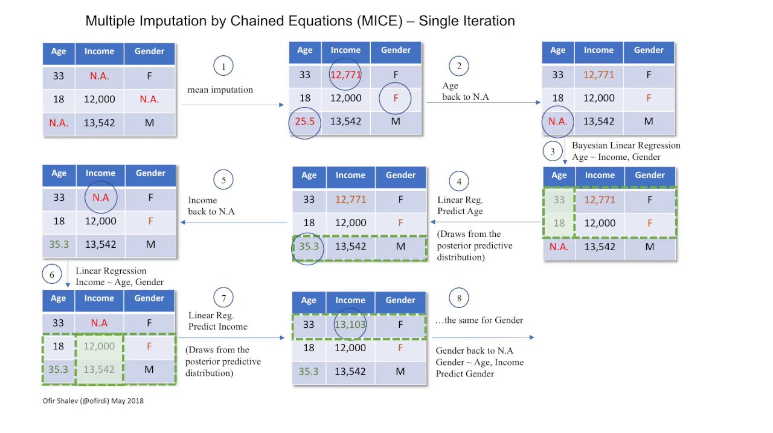
데이터 정제 : 결측값 처리(Multiple imputation)
Multiple imputation(다중 대치법)을 사용하여 연속형 변수에 대한 결측값 처리 진행.

Slide 35
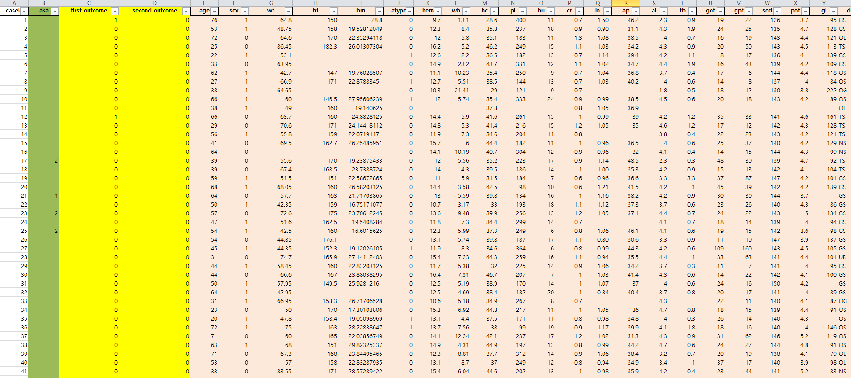
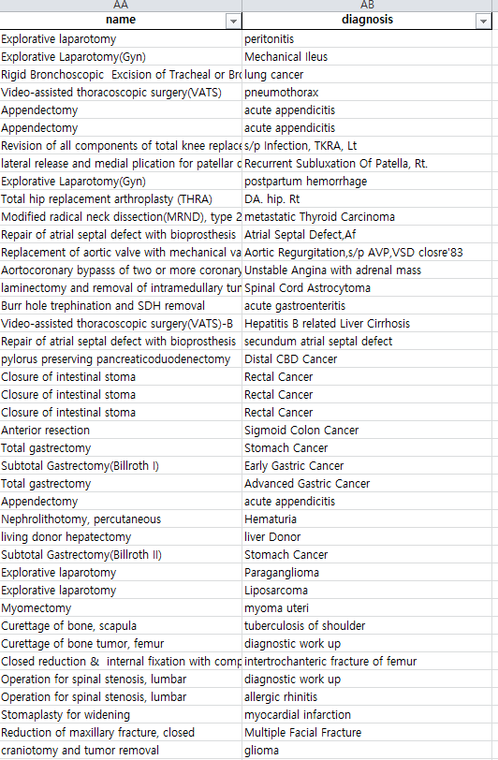
데이터 정제 : 데이터 통합, 데이터 변환
텍스트 변수(name, diagnosis)와 그 외 변수로 구분하여 각각 별개의 처리 진행.
<그 외 변수>
<텍스트 변수>

Slide 36
데이터 정제 : NLP(Natural Language Process)
텍스트를 Embedding 하기 위한 NLP 진행
본 연구에서 사용한 Bio-Clinical BERT와 같이 BERT계열 알고리즘은 문맥상 의미에 따라 Embedding 값이
달라질 수 있고, 자체 소문자 처리를 하기 때문에 특수문자 제거 외 다른 NLP는 진행하지 않음
원본 문장
특수문자 제거
Total knee replacement arthroplasty (TKRA)
Osteosynthesis, femur
Replacement of mitral valve with mechanical valve
Craniotomy and intracerbral hematoma evacuation
Total knee replacement arthroplasty TKRA
Osteosynthesis femur
Replacement of mitral valve with mechanical valve
Craniotomy and intracerbral hematoma evacuation

Slide 37
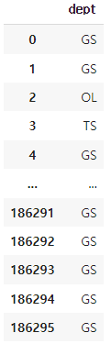
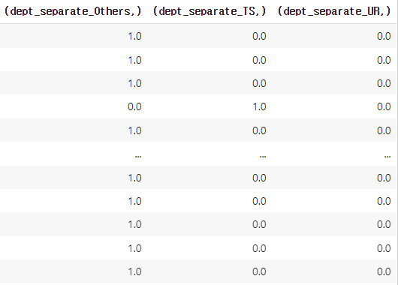
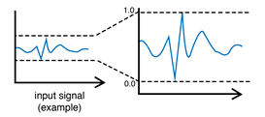

Feature Engineering
연속형, 범주형 변수에 대한 engineering 진행
연속형 변수
범주형 변수
Binning(구간화) 기법 미사용
dept 변수 ‘TS’, ‘UR’, ‘Others’로 구분 및 One-hot-encoding
Binning 기법으로 인한 변수 복잡도가 오히려 증가
age, wt 변수는 binning을 사용하지 않더라도 충분한 의미 반영
hem, pot 변수 제외
- 상관관계 및 T-test 고려
학습 효율성을 위한 Minmax scaling

Slide 38
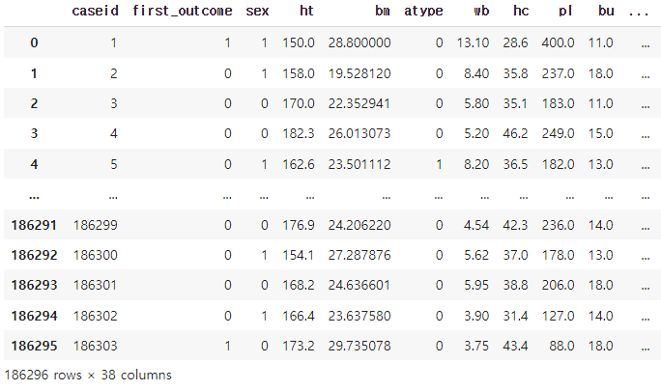
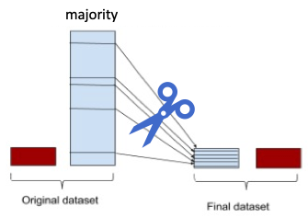
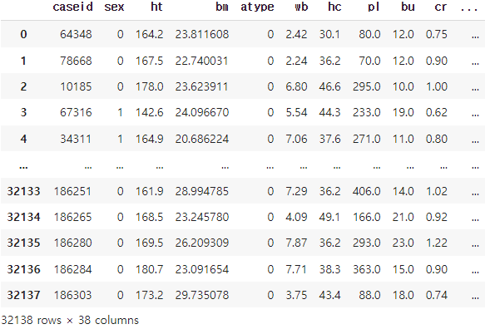
Under-sampling : Imbalanced 문제 해결
총 185,430개의 Case 중 합병증 발생 : 12,680(6.8%) / 합병증 미발생 : 172,750(93.2%).
Imbalanced 문제로 인해, 모델이 합병증을 잘 예측하지 못할 가능성 존재하여 Under Sampling 진행
(논문과 같이 class weight을 통해 loss function을 수정하는 테스트도 진행했으나, 성능이 훨씬 떨어짐.)
<미발생 : 발생>
5:5
<Under-sampling>

Slide 39
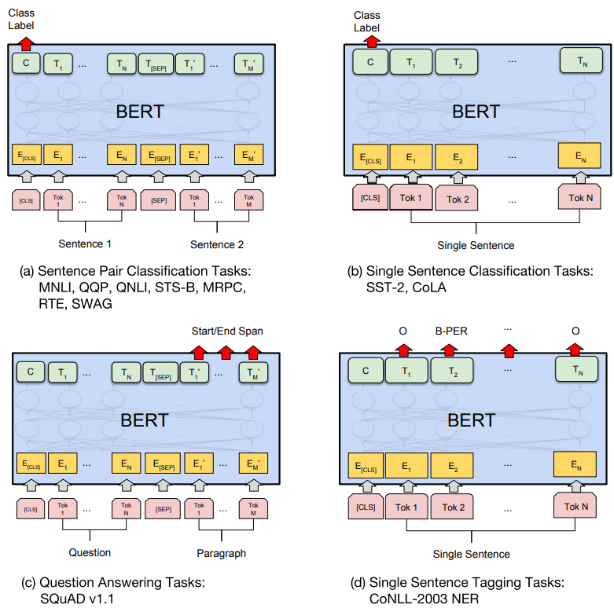
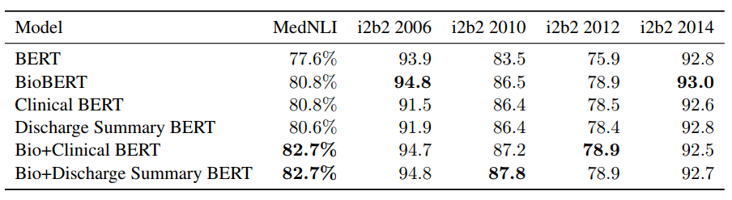
Text Embedding : Bio_Clinical BERT(Hugging Face)
논문에서 사용된 Bio_Clinical BERT 사용.
의학 전문 용어에 대한 Pretrained-Embedding Model로 Hugging Face 내 공개되어 있음.
Dataset : MIMIC-III(Medical Information Mart for Intensive Care)
GPU : GeForce GTX TITAN X 12 GB
Initialized : BioBERT
Batchsize : 32
Maximum seq. length : 128
Learning rate : 0.00005
<BERT Train Process>

Slide 40
Text Embedding : Tokenization & Embedding
Bio_Clinical BERT 를 사용하여 Tokenization & Embedding 진행.
Embedding은 각 Sentence가 768 차원의 벡터가 되도록 진행.
Video assisted thoracoscopic surgery VATS
Explorative Laparotomy Gyn
Teplacement Mitral valve Mechanical valve
Craniotomy Intracerbral Hematoma Evacuation
1 | 2 | … | 767 | 768
0.3314 | -0.2245 | 0.5486 | 0.5491 | -0.1354
0.5314 | -0.0184 | 0.4412 | -0.0513 | 0.1251
-0.2166 | 0.2165 | -0.1254 | 0.1324 | -0.1515
-0.1588 | 0.2163 | 0.1546 | -0.2164 | -0.6654
①
② ③ ④
<NLP 처리된 Text>
<Embedding result>

Slide 41
Modeling : Train / Validation / Test set 구성
합병증 발생비율을 기반으로 Train / Validation / Test set을 아래와 같이 분리 및 구성
Sampled data(10)
Train set(8)
Test set(2)
Train set(9)
Validation set(1)

Slide 42

Modeling : DL Model(BERT-DNN)
참조 논문에 사용된 구조를 차용하여 현재 데이터에 맞도록 BERT-DNN 구조 수정.
여러 실험을 통해 현재 Data set에 가장 적합한 구조 및 Hyper-parameter 선정.
<Pretrained Bio-Clinical BERT>
FC Block
Vertical
concatenation
Embedding
(Pooler output)
Processed free text
Tokens
0.5648
Batch norm1
Batch norm2
Batch norm3
FC1
FC2
FC3
Dropout1
Dropout2
Dropout3
Explorative laparotomy
Explorative laparotomy
ReLU1
ReLU2
ReLU3
Rigid Bronchoscopic …
Rigid Bronchoscopic …
…
Curettage bone …
154, 64846, 1513, …
0.0032
…
Explorative laparotomy
Explorative laparotomy
0.6216
0.2213
Rigid Bronchoscopic …
Rigid Bronchoscopic …
Early gastric cancer
101, 564, 4443
0.1341
Batch norm1
Batch norm2
Batch norm3
FC1
FC2
FC3
0.1301
Dropout1
Dropout2
Dropout3
…
ReLU1
ReLU2
ReLU3
FC Block
…
Numerical
Tensors
…
Batch norm1
Batch norm2
Batch norm3
FC1
FC2
FC3
Dropout1
Dropout2
ReLU3
ReLU1
ReLU2
Sigmoid
23. 56
Min-max Scaler
0.6332
Train data
…
…
0.6332
18. 44
0.9532
0.9532
Categorical
OL
One-hot-encoding
0
…
…
TS
1

Slide 43
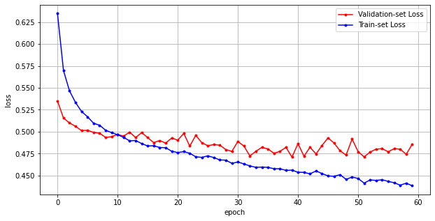
Modeling : DL Model(BERT-DNN)
학습 중, 측정된 Train set loss와 미리 분류해둔 Validation set loss의 비교
Epoch이 진행될 때 마다 Train set loss는 감소하지만, Validation set loss는 감소하지 않음.
즉, Epoch이 진행될수록 Overfitting이 일어나는 경향 존재.

Slide 44
Model Evaluation
Test set에 대해 모델이 예측한 결과와 실제 정답 간, Metric 비교(합병증 발생 기준).
직접 구현한 Deep Learning 알고리즘과 가장 대표적인 3가지 Machine Learning 기법인 RandomForest,
Light Gradient Boosting, XGBoosting 알고리즘간 비교.
(괄호 안은 1차 과제 지표)
 |  | AUROC | AUPRC | F1-score | Precision | Recall | Brier-score
Deep Learning with Text Data | BERT-DNN | 0.79(0.76) | 0.88(0.84) | 0.79(0.75) | 0.80(0.77) | 0.78(0.74) | 0.14
Machine Learning with Text Data | Random Forest | 0.77 | 0.85 | 0.75 | 0.81 | 0.70 | 0.16
 | LGBM | 0.80 | 0.88 | 0.80 | 0.81 | 0.78 | 0.14
 | XGB | 0.80 | 0.88 | 0.80 | 0.82 | 0.78 | 0.14
Machine Learning without Text Data | Random Forest | 0.78 | 0.85 | 0.77 | 0.78 | 0.76 | 0.15
 | LGBM | 0.77 | 0.86 | 0.77 | 0.78 | 0.77 | 0.15
 | XGB | 0.78 | 0.85 | 0.77 | .079 | 0.76 | 0.15

Slide 45
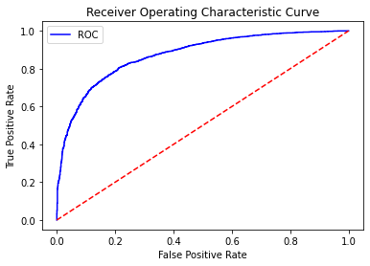
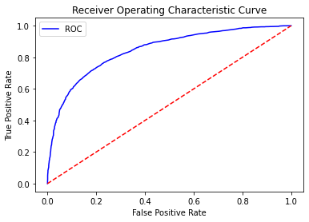





Model Evaluation
각 Model별 ROC 그래프 비교
BERT-DNN | RandomForest | LightGBM | XGB
AUROC : 0.79
AUROC : 0.77
AUROC : 0.80
AUROC : 0.80
With
Text Data
AUROC : 0.78
AUROC : 0.77
AUROC : 0.78
Without
Text Data

Slide 46







Model Evaluation
각 Model별 PRC 그래프 비교
BERT-DNN | RandomForest | LightGBM | XGB
AUPRC : 0.88
AUPRC : 0.85
AUPRC : 0.88
AUPRC : 0.88
With
Text Data
AUPRC : 0.85
AUPRC : 0.86
AUPRC : 0.85
Without
Text Data

Slide 47







Model Evaluation
각 Model별 Calibration curve 그래프 비교
BERT-DNN | RandomForest | LightGBM | XGB
With
Text Data
Without
Text Data

Slide 48
Modeling : DL Model(BERT-DNN) – Second_outcome
Second outcome의 학습 효율성에 맞도록 BERT-DNN 구조 수정.
여러 실험을 통해 현재 Data set에 가장 적합한 구조 및 Hyper-parameter 선정.(Dropout 대폭 제거)
<Pretrained Bio-Clinical BERT>
FC Block
Vertical
concatenation
Embedding
(Pooler output)
Processed free text
Tokens
0.5648
Batch norm1
Batch norm2
Batch norm3
FC1
FC2
FC3
Explorative laparotomy
Explorative laparotomy
ReLU1
ReLU2
ReLU3
Rigid Bronchoscopic …
Rigid Bronchoscopic …
…
Curettage bone …
154, 64846, 1513, …
0.0032
…
Explorative laparotomy
Explorative laparotomy
0.6216
0.2213
Rigid Bronchoscopic …
Rigid Bronchoscopic …
Early gastric cancer
101, 564, 4443
0.1341
Batch norm1
Batch norm2
Batch norm3
0.1301
FC1
FC2
FC3
…
ReLU1
ReLU2
ReLU3
FC Block
…
Numerical
Tensors
…
Batch norm1
Batch norm2
Batch norm3
FC1
FC2
FC3
Dropout1
Dropout2
ReLU3
ReLU1
ReLU2
Sigmoid
23. 56
Min-max Scaler
0.6332
Train data
…
…
0.6332
18. 44
0.9532
0.9532
Categorical
OL
One-hot-encoding
0
…
…
TS
1

Slide 49

Modeling : DL Model(BERT-DNN) – Second_outcome
학습 중, 측정된 Train set loss와 미리 분류해둔 Validation set loss의 비교
Epoch이 진행될 때 마다 Train set loss와 Validation set loss가 동시에 감소하나, 특정 시점부터는
Validation set loss가 더 이상 감소하지 않고 증가하는 경향(Overfitting 시작)

Slide 50
Model Evaluation : Second_outcome
Test set에 대해 모델이 예측한 결과와 실제 정답 간, Metric 비교(합병증 발생 기준).
직접 구현한 Deep Learning 알고리즘과 가장 대표적인 3가지 Machine Learning 기법인 RandomForest,
Light Gradient Boosting, XGBoosting 알고리즘간 비교.
 |  | AUROC | AUPRC | F1-score | Precision | Recall | Brier-score
Deep Learning with Text Data | BERT-DNN | 0.74 | 0.81 | 0.74 | 0.76 | 0.71 | 0.17
Machine Learning with Text Data | Random Forest | 0.76 | 0.81 | 0.76 | 0.78 | 0.73 | 0.17
 | LGBM | 0.80 | 0.86 | 0.79 | 0.81 | 0.78 | 0.14
 | XGB | 0.79 | 0.85 | 0.78 | 0.81 | 0.76 | 0.15
Machine Learning without Text Data | Random Forest | 0.78 | 0.85 | 0.78 | 0.78 | 0.78 | 0.15
 | LGBM | 0.77 | 0.86 | 0.77 | 0.78 | 0.76 | 0.16
 | XGB | 0.79 | 0.86 | 0.78 | 0.80 | 0.76 | 0.15

Slide 51







Model Evaluation : Second_outcome
각 Model별 ROC 그래프 비교
BERT-DNN | RandomForest | LightGBM | XGB
AUROC : 0.74
AUROC : 0.76
AUROC : 0.80
AUROC : 0.79
With
Text Data
AUROC : 0.78
AUROC : 0.77
AUROC : 0.79
Without
Text Data

Slide 52







Model Evaluation : Second_outcome
각 Model별 PRC 그래프 비교
BERT-DNN | RandomForest | LightGBM | XGB
AUPRC : 0.81
AUPRC : 0.81
AUPRC : 0.86
AUPRC : 0.85
With
Text Data
AUPRC : 0.85
AUPRC : 0.86
AUPRC : 0.86
Without
Text Data

Slide 53







Model Evaluation : Second_outcome
각 Model별 Calibration curve 그래프 비교
BERT-DNN | RandomForest | LightGBM | XGB
With
Text Data
Without
Text Data

Slide 54
결론 및 한계점
결론
추가된 변수와 파생변수 및 최적 모델 실험을 통해 지난 1차 과제 대비 성능 개선 확인.
성능의 한계가 있는 것은 보유하고 있는 합병증 데이터의 복잡도 대비 데이터 사이즈가 충분치 않은 이유인 것으로 파악됨.
주어진 데이터에 대한 전반적인 성능은 Machine Learning 알고리즘 중 Boosting 계열에서 높게 나타나며, Boosting > DL > RandomForest 순으로 측정됨.
AUPRC 값이 다른 Metric 대비 높은 것으로 보아, 합병증 발생 대한 예측은 잘 하고 있지만 그에 따라 미발생에 대한 예측 성능이 줄어들 수 있음을 확인.
한계점
합병증 발생 데이터가 미발생 데이터에 비해 현저히 부족하여 성능 향상의 한계가 있음. 예상대로 일반 ML 알고리즘의 성능이 미약적으로 높음.
NLP 처리시, 동일한 진단명과 수술명임에도 표현하는 방식이 차이가 존재하여 유의미한 데이터를 추출하는데 한계가 있음 -> 분석의 질을 높이기 위한 수술명/진단명의 표준화된 작성 요령 가이드 필요.
개선 여지
합병증 발생 데이터 추가 확보
추가 분석을 통한 의미 있는 파생변수 추출

Slide 55


결론 및 한계점
<참조> - 데이터 크기 대비 ML/DL 성능 비교

Slide 56

APPENDIX #1 : 데이터 샘플

Slide 57
APPENDIX #2 : 40kg 미만인 여성 환자 현황
전체 집단과 비교해서 연령이 높은 것으로 나타남
질소, 응고인자 등의 특정 변수에서는 40kg 미만인 여성 환자와 전체 집단 간의 차이가 없는 것으로 나타남
연령(age) 비교
질소(bu) 비교
통계량 | 전체 집단 | 40kg 미만 여성
최 솟 값 | 19 | 19
제1사분위수 | 48 | 51
최 빈 값 | 60 | 65
평 균 | 57 | 61.78
제3사분위수 | 69 | 75
최 댓 값 | 101 | 99
통계량 | 전체 집단 | 40kg 미만 여성
최 솟 값 | 1 | 2
제1사분위수 | 12 | 11
최 빈 값 | 14 | 14
평 균 | 15.37 | 15.35
제3사분위수 | 18 | 18
최 댓 값 | 124 | 108

Slide 58
APPENDIX #3 : 구동 환경 및 Library
구동 환경
Google Colab 으로 구축(2022.09.28 기준 Colab으로 코드 실행 시, 자동 구축됨)
OS platform : Linux Ubuntu 18.04 64Bit
Python : 3.7.13
Script : Jupyter Notebook
Library
pandas : 1.3.5
numpy : 1.21.6
sklearn : 1.0.2
tensorflow / keras : 2.8.0
nltk : 3.7

Slide 59
APPENDIX #4 : 임계점에 따라 선택된 수술명 204건
구분 | 진단명 | 환자수 | 합병증 발생률
1 | Nephrectomy, living donor, hand assist laparoscopic | 458 | 82.23%
2 | Nephrectomy, living donor ( left / HALS ) | 278 | 77.87%
3 | Nephrectomy, living donor | 69 | 76.67%
4 | Nephrectomy, radical, laparoscopic | 77 | 66.96%
5 | Nephrectomy, radical, open | 219 | 56.15%
6 | Replacement of ascending aorta | 48 | 55.17%
7 | Cadaveric donor liver transplantation | 102 | 55.14%
8 | Nephroureterectomy | 98 | 44.95%
9 | Replacement of aortic valve with tissue valve | 48 | 42.86%
10 | Living donor liver transplantation(adult) | 289 | 42.50%
11 | Replacement of aortic valve | 40 | 33.33%
12 | Nephrectomy, partial | 273 | 31.24%
13 | Living donor liver transplantation (adult) | 119 | 30.75%
14 | Cystectomy, radical | 83 | 30.63%
15 | Radical cystectomy ( open / neobladder ) : RCx and neobladder | 27 | 30.34%
16 | Off pump CABG (two or more vessels) | 249 | 28.17%
17 | Replacement of heart valve ( aortic valve ) | 58 | 25.78%
18 | Robot-assisted laparoscopic partial nephrectomy | 42 | 25.77%
19 | Nephrectomy ( left / partial / open ) | 32 | 24.24%
20 | Replacement of aortic valve with mechanical valve | 20 | 20.62%
21 | Extended Right Lobectomy of liver | 23 | 20.54%
22 | Nephrectomy ( right / partial / open ) | 28 | 16.87%
23 | Right hemihepatectomy ( open ) | 22 | 16.79%
24 | tracheal fenestration | 17 | 15.74%
25 | explo lapa | 45 | 14.11%
26 | debulking surgery | 17 | 13.60%
27 | tracheostomy | 11 | 12.94%
28 | Hartmann's operation | 15 | 12.50%
29 | Tumorectomy | 25 | 12.38%
30 | Nephrolithotomy, percutaneous using established PCN | 11 | 12.36%
구분 | 진단명 | 환자수 | 합병증 발생률
31 | Transurethral resection of bladder tumor | 20 | 12.35%
32 | Closure of ASD | 14 | 12.28%
33 | Right Lobectomy of liver | 76 | 11.71%
34 | Craniotomy and craniectomy | 11 | 11.58%
35 | Exploratory laparotomy | 16 | 10.96%
36 | Explorative laparotomy | 206 | 10.89%
37 | Aortocoronary bypasss of two or more coronary arteries | 43 | 10.70%
38 | Total hip replacement arthroplasty (THRA), Rt | 10 | 10.53%
39 | Tracheostomy | 18 | 10.23%
40 | TUR-B (Transurethral resection of bladder tumor) | 37 | 9.81%
41 | Abdominoperineal resection of rectum | 9 | 9.09%
42 | Bipolar hemiarthroplasty, hip, Rt. | 15 | 8.82%
43 | Robot-assisted Nephrectomy ( left / partial / robotic ) | 8 | 8.79%
44 | Robot-assisted laparoscopic radical prostatectomy | 74 | 8.60%
45 | Peripheral Segmentectomy of liver | 22 | 8.46%
46 | Pancreaticoduodenectomy | 18 | 8.14%
47 | mass excision | 30 | 8.11%
48 | Colostomy | 9 | 8.04%
49 | Exploratory laparotomy ( R/O the other disease ) | 38 | 7.88%
50 | Pylorus preserving pancreaticoduodenectomy | 42 | 7.81%
51 | Right Posterior Sectionectomy of liver | 9 | 7.63%
52 | Robot-assisted Nephrectomy ( right / partial / robotic ) | 7 | 7.37%
53 | Incision and drainage (I&D) of abscess | 6 | 7.32%
54 | Nephrolithotomy, percutaneous | 6 | 7.32%
55 | pylorus preserving pancreaticoduodenectomy | 93 | 7.30%
56 | Ultralow anterior resection with colo-anal anastomosis | 8 | 7.08%
57 | lobectomy(double lumen, epidural PCA) | 13 | 7.07%
58 | Left hemicolectomy | 15 | 6.98%
59 | Bipolar hemiarthroplasty, hip ( left ) | 7 | 6.86%
60 | Aortocoronary bypass of two or more coronary artery | 36 | 6.77%

Slide 60
APPENDIX #4 : 임계점에 따라 선택된 수술명 204건
구분 | 진단명 | 환자수 | 합병증 발생률
61 | Whipple's operation | 10 | 6.76%
62 | Thymectomy (double lumen) | 6 | 6.45%
63 | Bipolar hemiarthroplasty, hip, Lt. | 11 | 6.32%
64 | Left Lobectomy of liver | 21 | 6.21%
65 | Total knee replacement arthroplasty (TKRA), Rt. | 17 | 6.03%
66 | pylorus preserving pancreaticoduodenectomy(malignant) | 7 | 5.74%
67 | Left hemihepatectomy ( open ) | 5 | 5.68%
68 | Repair of hernia | 8 | 5.59%
69 | Total knee replacement arthroplasty (TKRA), Lt. | 15 | 5.51%
70 | Total hip replacement arthroplasty (THRA) | 8 | 5.48%
71 | Total hip replacement arthroplasty (THRA), Lt. | 15 | 5.28%
72 | foreign body removal | 6 | 5.26%
73 | Robot-assisted Pylorus preserving pancreaticoduodenectomy | 23 | 5.23%
74 | Total knee replacement arthroplasty (TKRA) | 14 | 5.20%
75 | Total knee replacement arthroplasty (TKRA), Lt | 5 | 5.05%
76 | Subtotal Gastrectomy(Billroth II) | 71 | 5.03%
77 | Extended Right hemicolectomy | 9 | 4.86%
78 | Explorative laparotomy (Gyn) | 33 | 4.86%
79 | Ultralow anterior resection | 6 | 4.55%
80 | TKRA (total knee replacement arthroplasty) ( left ) | 11 | 4.37%
81 | Open Discectomy, L-spine | 6 | 4.32%
82 | laparoscopic low anterior resection | 14 | 4.22%
83 | Transurethral prostatectomy | 4 | 4.21%
84 | Laparoscopic cholecystectomy | 53 | 4.16%
85 | Right hemicolectomy | 53 | 4.14%
86 | Left Lateral Sectionectomy of liver | 5 | 4.13%
87 | Bipolar hemiarthroplasty, hip | 4 | 4.12%
88 | Prostatectomy, radical ( retropubic ) | 5 | 4.10%
89 | Prostatectomy, radical, retropubic | 58 | 4.04%
90 | THRA, Rt. | 5 | 3.97%
구분 | 진단명 | 환자수 | 합병증 발생률
91 | Bipolar hemiarthroplasty, hip ( right ) | 4 | 3.92%
92 | Open reduction & internal fixation of fracture | 12 | 3.90%
93 | Total gastrectomy | 38 | 3.84%
94 | Total thyroidectomy | 10 | 3.80%
95 | Right hemicolectomy ( open / with lymph node dissection ) | 12 | 3.61%
96 | Video-assisted thoracoscopic surgery(VATS)-B (double lumen) | 6 | 3.53%
97 | Total hip replacement arthroplasty (THRA), Rt. | 11 | 3.49%
98 | Burr hole trephination and subdural hemorrhage removal | 3 | 3.49%
99 | lobectomy (double lumen, epidural PCA) | 8 | 3.48%
100 | Subtotal Gastrectomy(Billroth I) | 63 | 3.44%
101 | Low anterior resection ( laparoscopic / with lymph node dissection ) | 9 | 3.38%
102 | Incisional hernia repair | 15 | 3.36%
103 | Low anterior resection | 58 | 3.17%
104 | Anterior resection | 52 | 3.16%
105 | Robot-assisted Prostatectomy, radical, retropubic | 6 | 3.02%
106 | Video-assisted thoracoscopic surgery(VATS)-B(double lumen) | 3 | 2.97%
107 | Anterior resection ( open / with lymph node dissection ) | 13 | 2.86%
108 | Craniotomy and intracerbral hematoma evacuation | 3 | 2.80%
109 | TLDG (Totally laparoscopic distal gastrectomy) ( with modified lymph node dissection ) | 5 | 2.72%
110 | Distal pancreatectomy | 13 | 2.65%
111 | Extended cholecystectomy | 5 | 2.59%
112 | Robot-assisted Prostatectomy, radical ( robotic ) | 26 | 2.58%
113 | ventriculoperitoneal shunt | 13 | 2.54%
114 | Laparoscopy-assisted distal gastrectomy ( with modified lymph node dissection ) | 4 | 2.47%
115 | Robot-assisted Prostatectomy, radical ( robotic ) : RALP LND | 5 | 2.40%
116 | midline SOC and tumor removal | 4 | 2.35%
117 | Laparoscopic(-assisted) pylous preserving subtotal gastrectomy | 10 | 2.28%
118 | Laparoscopic distal pancreatectomy | 9 | 2.28%
119 | VATS RULobectomy (double lumen) | 2 | 2.25%
120 | Right hemihepatectomy ( laparoscopic ) | 2 | 2.22%

Slide 61
APPENDIX #4 : 임계점에 따라 선택된 수술명 204건
구분 | 진단명 | 환자수 | 합병증 발생률
121 | living donor hepatectomy | 14 | 2.17%
122 | Low anterior resection ( open / with lymph node dissection ) | 6 | 2.17%
123 | Laparoscopic(-assisted) total gastrectomy | 4 | 2.17%
124 | Diagnostic laparoscopy | 2 | 2.15%
125 | Clipping of aneurysm | 4 | 2.13%
126 | TSA and tumor removal | 24 | 2.12%
127 | PLIF L4-5 | 2 | 2.06%
128 | TLDG (Totally laparoscopic distal gastrectomy) ( with standard lymph node dissection ) | 3 | 2.05%
129 | laparoscopic anterior resection | 10 | 2.05%
130 | Laparoscopic anterior resection | 2 | 2.02%
131 | MCA-STA anastomosis | 3 | 1.97%
132 | Laminoplasty, C-spine | 3 | 1.96%
133 | TKRA (total knee replacement arthroplasty) ( right ) | 5 | 1.87%
134 | Repair of ileostomy | 9 | 1.76%
135 | Urethroplasty for stricture, perineal | 3 | 1.75%
136 | Prostatectomy, retropubic | 2 | 1.72%
137 | craniotomy and tumor removal | 39 | 1.69%
138 | Stereotactic stimulation, Subthalamus | 3 | 1.63%
139 | Open reduction and internal fixation, radius ( left ) | 2 | 1.63%
140 | Prostatectomy, radical ( robotic ) | 5 | 1.62%
141 | Laparoscopic splenectomy | 2 | 1.56%
142 | Laparoscopic(-assisted) distal gastrectomy(Billroth I) | 19 | 1.54%
143 | laparoscopic right hemicolectomy | 5 | 1.54%
144 | Exploratory laparotomy ( R/O ovarian cancer ) | 3 | 1.54%
145 | Immediate breast reconstruction with free TRAM flap, Lt. | 3 | 1.53%
146 | PLIF, L4-5 | 3 | 1.50%
147 | Anterior resection ( laparoscopic / with lymph node dissection ) | 9 | 1.46%
148 | Incisional hernia repair ( open ) | 4 | 1.44%
149 | ileostomy repair | 13 | 1.42%
150 | Laparoscopic(-assisted) distal gastrectomy | 2 | 1.36%
구분 | 진단명 | 환자수 | 합병증 발생률
151 | Robot-assisted RALP w PLND | 2 | 1.30%
152 | Appendectomy | 6 | 1.29%
153 | Laparoscopy-assisted distal gastrectomy ( with standard lymph node dissection ) | 3 | 1.25%
154 | Cranioplasty | 1 | 1.23%
155 | Pterional approach and aneurysmal neck clipping (RT) | 1 | 1.22%
156 | Arthoscopic reconstruction of anterior cruciate ligament | 1 | 1.20%
157 | craniotomy and tumor removal(5-ALA) | 5 | 1.19%
158 | Extended right hemicolectomy ( laparoscopic / with lymph node dissection ) | 1 | 1.18%
159 | Total knee replacement arthroplasty (TKRA), Rt | 1 | 1.18%
160 | Anterior fusion, C-spine | 1 | 1.16%
161 | Right hemicolectomy ( laparoscopic / with lymph node dissection ) | 4 | 1.15%
162 | Posterior decompression, L4-5 | 1 | 1.15%
163 | Open biopsy of brain | 1 | 1.10%
164 | Radical hysterectomy | 1 | 1.05%
165 | THRA, Lt. | 1 | 1.04%
166 | Pterional approach and aneurysmal neck clipping | 1 | 0.96%
167 | Laparoscopic gastric wedge resection ( without lymph node dissection ) | 1 | 0.92%
168 | Robot-assisted Subtotal Gastrectomy(Billroth I) | 2 | 0.89%
169 | Total abdominal hysterectomy | 1 | 0.87%
170 | Robot-assisted distal gastrectomy ( with standard lymph node dissection ) | 2 | 0.83%
171 | Open reduction and internal fixation, radius ( right ) | 1 | 0.75%
172 | Appendectomy ( laparoscopic ) | 1 | 0.68%
173 | Endoscopic extended skullbase trassphenoidal approach and tumor removal | 1 | 0.68%
174 | Living donor hepatectomy ( laparoscopic ) | 3 | 0.66%
175 | Endoscopic transsphenoidal approach and tumor removal | 4 | 0.65%
176 | Combined bypass surgery of STA-MCA (superficial temporal artery to middle cerebral artery) and EDAGS (Encephaloduroarteriogaleosynangiosis) : Lt. | 1 | 0.61%
177 | Laparoscopic(-assisted) wedge resection | 1 | 0.60%
178 | microvascular decompression | 2 | 0.54%
179 | Craniotomy and tumor removal | 4 | 0.53%

Slide 62
APPENDIX #4 : 임계점에 따라 선택된 수술명 204건
구분 | 진단명 | 환자수 | 합병증 발생률
180 | Craniotomy and tumor removal : 5-ALA | 3 | 0.47%
181 | THRA (total hip replacement arthroplasty) ( right ) | 2 | 0.38%
182 | Ventriculoperitoneal shunt | 1 | 0.36%
183 | THRA (total hip replacement arthroplasty) ( left ) | 1 | 0.23%
184 | Arthroscopic repair of rotator cuff, shoulder, Rt. | 323 | 0.00%
185 | Arthroscopic repair of ruptured rotator cuff, complex, shoulder ( right ) | 286 | 0.00%
186 | Arthroscopic repair of ruptured rotator cuff, simple, shoulder ( right ) | 198 | 0.00%
187 | Immediate breast reconstruction with free TRAM flap, Rt. | 197 | 0.00%
188 | Retromastoid suboccipital approach and tumor removal | 170 | 0.00%
189 | Arthroscopic repair of ruptured rotator cuff, complex, shoulder ( left ) | 158 | 0.00%
190 | Combined bypass surgery of STA-MCA (superficial temporal artery to middle cerebral artery) and EDAGS (Encephaloduroarteriogaleosynangiosis) : Rt. | 152 | 0.00%
191 | Arthroscopic repair of rotator cuff, shoulder, Lt. | 138 | 0.00%
192 | Breast reconstruction, free TRAM MC (transverse rectus abdominis muscle myocutaneous) flap ( left ) : Immediate breast reconstruction with free TRAM flap, Lt. | 132 | 0.00%
193 | Microvascular decompression | 132 | 0.00%
194 | Retromastoid suboccipital craniotomy and tumor removal | 130 | 0.00%
195 | Breast reconstruction, free TRAM MC (transverse rectus abdominis muscle myocutaneous) flap ( right ) : Immediate breast reconstruction with free TRAM flap, Rt. | 109 | 0.00%
196 | Laminoplasty, C3-6 | 106 | 0.00%
197 | Endoscopic Discectomy | 95 | 0.00%
198 | Arthroscopic repair of ruptured rotator cuff, simple, shoulder ( left ) | 94 | 0.00%
199 | Open biopsy of brain : navigation guided | 93 | 0.00%
200 | Laminoplasty, cervical spine | 92 | 0.00%
201 | Left lateral sectionectomy of liver ( laparoscopic ) | 85 | 0.00%
202 | Laparoscopy-assisted pylorus preserving gastrectomy ( with modified lymph node dissection ) | 84 | 0.00%
203 | Laparoscopy-assisted pylorus preserving gastrectomy ( with standard lymph node dissection ) | 81 | 0.00%
204 | Robot-assisted RALP | 81 | 0.00%

Slide 63
APPENDIX #4 : 임계점에 따라 선택된 진단명 243건
구분 | 진단명 | 환자수 | 합병증 발생률
1 | kidney donor | 423 | 82.30%
2 | Kidney donor, live related | 119 | 80.95%
3 | Kidney donor | 576 | 69.99%
4 | renal cell carcinoma of kidney | 87 | 50.58%
5 | renal cell carcinoma | 309 | 48.82%
6 | kidney disease | 292 | 45.55%
7 | aortic stenosis | 97 | 45.54%
8 | aortic aneurysm | 75 | 43.10%
9 | Aortic aneurysm | 104 | 40.94%
10 | Aortic valve regurgitation | 53 | 38.69%
11 | Mitral regurgitation | 103 | 36.65%
12 | Invasive bladder cancer | 75 | 35.38%
13 | mitral stenosis | 53 | 35.10%
14 | Aortic valve stenosis | 212 | 34.30%
15 | Mitral stenosis | 60 | 33.71%
16 | aortic regurgitation | 46 | 33.09%
17 | bladder cancer | 111 | 31.62%
18 | Bladder cancer | 206 | 27.80%
19 | unstable angina | 103 | 27.47%
20 | Gross hematuria | 40 | 26.85%
21 | Disorder of kidney and ureter | 765 | 26.60%
22 | angina pectoris | 134 | 26.33%
23 | malignant neoplasm of bladder | 71 | 25.36%
24 | abdominal aortic aneurysm without mention of rupture | 32 | 21.62%
25 | esophageal cancer | 79 | 20.15%
26 | Klatskin tumor | 78 | 19.07%
27 | Aneurysm, abdominal aorta | 46 | 17.69%
28 | hepatocellular carcinoma | 296 | 17.24%
29 | Esophageal cancer | 98 | 16.96%
30 | Stable angina | 21 | 12.43%
구분 | 진단명 | 환자수 | 합병증 발생률
31 | renal stone | 24 | 12.24%
32 | liposarcoma | 20 | 11.43%
33 | Renal stone | 28 | 11.29%
34 | Hydronephrosis | 15 | 10.64%
35 | cholangiocarcinoma | 26 | 10.61%
36 | ileus | 14 | 10.14%
37 | Cholangiocarcinoma, intrahepatic | 29 | 10.14%
38 | common bile duct cancer | 24 | 10.08%
39 | Hepatocellular carcinoma | 239 | 10.06%
40 | Unstable angina | 22 | 9.95%
41 | Abdominal mass | 15 | 9.68%
42 | liver metastasis | 18 | 9.57%
43 | hip, degenerative arthritis | 15 | 9.55%
44 | Angina pectoris | 29 | 9.29%
45 | femoral neck fracture closed | 13 | 9.22%
46 | pancreatic cancer | 18 | 9.09%
47 | pancreas head cancer | 14 | 9.09%
48 | Ovarian cancer | 22 | 8.73%
49 | Fracture of femur neck closed | 16 | 8.56%
50 | Adhesive ileus | 20 | 8.37%
51 | atherosclerosis obliterans | 14 | 8.28%
52 | Bladder disease | 15 | 8.06%
53 | intertrochanteric fracture of femur | 23 | 7.85%
54 | atrial septal defect | 11 | 7.64%
55 | Coronary artery disease, three vessel | 16 | 7.55%
56 | Common bile duct cancer | 27 | 7.26%
57 | Liposarcoma | 16 | 6.84%
58 | Pancreatic cancer | 59 | 6.81%
59 | transverse colon cancer | 11 | 6.47%
60 | benign prostatic hyperplasia | 17 | 6.34%

Slide 64
APPENDIX #4 : 임계점에 따라 선택된 진단명 243건
구분 | 진단명 | 환자수 | 합병증 발생률
61 | prostate cancer | 115 | 6.24%
62 | Infection, total replacement of knee arthroplasty | 11 | 6.08%
63 | descending colon cancer | 8 | 5.97%
64 | avascular necrosis of femoral head | 24 | 5.84%
65 | lung cancer | 79 | 5.80%
66 | incisional hernia | 15 | 5.75%
67 | rectal cancer | 148 | 5.72%
68 | Ileus | 8 | 5.59%
69 | colon cancer | 77 | 5.48%
70 | gallbladder cancer | 13 | 5.42%
71 | Metastatic cancer to the liver | 23 | 5.35%
72 | lung cancer Left | 10 | 5.18%
73 | Epithelial ovarian cancer unspecified side | 7 | 5.07%
74 | Fracture of femur neck | 20 | 5.06%
75 | Intraductal papillary mucinous neoplasm of pancreas, benign | 9 | 5.06%
76 | advanced gastric cancer | 113 | 5.05%
77 | Colon cancer, hepatic flexure | 9 | 5.03%
78 | intraductal papillary mucinous tumor | 7 | 4.93%
79 | Ampulla of vater cancer | 8 | 4.68%
80 | stomach cancer | 77 | 4.68%
81 | degenerative arthritis, knee | 34 | 4.58%
82 | Gallbladder stone | 17 | 4.43%
83 | knee, degenerative arthritis | 46 | 4.42%
84 | Pulmonary metastasis, carcinoma | 6 | 4.38%
85 | ascending colon cancer | 24 | 4.32%
86 | lung cancer Right | 12 | 4.27%
87 | colorectal cancer | 23 | 4.24%
88 | diagnostic work up | 8 | 4.23%
89 | sigmoid colon cancer | 54 | 4.20%
90 | Fracture of femur, intertrochanter | 11 | 4.15%
구분 | 진단명 | 환자수 | 합병증 발생률
91 | Degenerative arthritis, knee | 95 | 4.09%
92 | Colon cancer, descending | 8 | 4.08%
93 | Rectal cancer | 101 | 3.98%
94 | infiltrating ductal carcinoma of breast | 6 | 3.95%
95 | papillary thyroid carcinoma | 16 | 3.93%
96 | thyroid nodule | 6 | 3.92%
97 | femoral neck fracture | 9 | 3.83%
98 | Metastatic cancer to the lung | 6 | 3.77%
99 | Colon cancer | 41 | 3.75%
100 | Sarcoma | 5 | 3.73%
101 | liver Donor | 22 | 3.73%
102 | bone metastasis | 5 | 3.70%
103 | Cecal cancer | 7 | 3.57%
104 | Colon cancer, rectosigmoid | 26 | 3.54%
105 | mediastinal mass | 9 | 3.52%
106 | intertrochanteric fracture of femur closed | 7 | 3.47%
107 | Cervical cancer | 12 | 3.44%
108 | Endometrial cancer | 10 | 3.38%
109 | pneumothorax | 8 | 3.38%
110 | Lung cancer left | 23 | 3.30%
111 | Advanced gastric cancer | 66 | 3.22%
112 | Colorectal cancer | 11 | 3.22%
113 | Colon cancer, transverse | 9 | 3.15%
114 | Lung cancer right | 34 | 3.14%
115 | hydrocephalus | 6 | 3.11%
116 | stomach cancer Unspecified | 4 | 2.99%
117 | Thyroid nodule | 8 | 2.97%
118 | cervical myelopathy | 5 | 2.96%
119 | Pancreatic disease | 6 | 2.93%
120 | Colon cancer, ascending | 25 | 2.86%

Slide 65
APPENDIX #4 : 임계점에 따라 선택된 진단명 243건
구분 | 진단명 | 환자수 | 합병증 발생률
121 | Prostate cancer | 96 | 2.84%
122 | brain metastasis | 5 | 2.79%
123 | Gallbladder cancer | 9 | 2.78%
124 | Acute cholecystitis | 5 | 2.76%
125 | giant cell tumor | 4 | 2.74%
126 | pain | 7 | 2.70%
127 | Colon cancer, sigmoid | 51 | 2.66%
128 | Thymoma | 6 | 2.49%
129 | early gastric cancer | 58 | 2.48%
130 | Papillary thyroid carcinoma | 7 | 2.48%
131 | Lung nodule | 5 | 2.48%
132 | Fracture of distal radius | 11 | 2.46%
133 | Breast cancer left | 4 | 2.42%
134 | solitary pulmonary nodule | 13 | 2.41%
135 | herniated disc disease of lumbar spine | 16 | 2.37%
136 | acute cholecystitis | 5 | 2.34%
137 | neurogenic tumor | 6 | 2.24%
138 | Incisional hernia | 11 | 2.22%
139 | distal radius fracture | 3 | 2.19%
140 | acute appendicitis | 9 | 2.17%
141 | degenerative arthritis | 6 | 2.17%
142 | Glioma, malignant | 3 | 2.13%
143 | Metastatic tumor to the spine | 3 | 2.11%
144 | Myoma uteri | 10 | 2.10%
145 | Ileostomy status | 8 | 2.02%
구분 | 진단명 | 환자수 | 합병증 발생률
146 | Malignant melanoma | 3 | 2.01%
147 | glioblastoma | 3 | 1.94%
148 | brain tumor | 3 | 1.90%
149 | Ovarian cyst | 7 | 1.90%
150 | intrahepatic duct stone | 3 | 1.89%
151 | Epithelial ovarian cancer unknown stage | 7 | 1.83%
152 | Lung cancer unspecified side | 4 | 1.82%
153 | breast cancer | 8 | 1.75%
154 | Tongue cancer | 3 | 1.71%
155 | Fracture of distal radius closed | 7 | 1.69%
156 | meningioma | 11 | 1.67%
157 | Metastatic cancer to the bone | 4 | 1.65%
158 | spinal stenosis of lumbar spine | 15 | 1.63%
159 | Pelvic organ prolapse | 3 | 1.61%
160 | Unspecified gastric cancer | 3 | 1.57%
161 | Metastatic cancer to the lung right | 2 | 1.48%
162 | Epithelial ovarian cancer | 2 | 1.47%
163 | Normal pressure hydrocephalus | 2 | 1.45%
164 | Early gastric cancer | 55 | 1.42%
165 | Endometrial cancer unknown stage | 3 | 1.41%

Slide 66
APPENDIX #4 : 임계점에 따라 선택된 진단명 243건
구분 | 진단명 | 환자수 | 합병증 발생률
166 | Lung cancer | 19 | 1.37%
167 | Pain | 3 | 1.35%
168 | anterior cruciate ligament injury | 2 | 1.34%
169 | Pituitary adenoma | 17 | 1.33%
170 | lipoma | 3 | 1.29%
171 | spinal stenosis of lumbosacral spine | 2 | 1.29%
172 | Breast cancer right | 2 | 1.25%
173 | Herniated disc disease of lumbar spine | 7 | 1.24%
174 | anterior cruciate ligament tear | 3 | 1.23%
175 | Glioblastoma multiforme | 2 | 1.22%
176 | ileostomy status | 2 | 1.18%
177 | spondylolisthesis | 2 | 1.18%
178 | glioma | 3 | 1.17%
179 | Abnormal chest CT, lung | 4 | 1.16%
180 | Mediastinal mass | 6 | 1.14%
181 | Solitary pulmonary nodule | 17 | 1.08%
182 | Cervical cancer unknown stage | 2 | 1.07%
183 | Osteosarcoma | 2 | 1.07%
184 | spinal stenosis of cervical spine | 2 | 1.07%
185 | Follow-up care involving removal of fracture plate and other internal fixation device | 2 | 1.06%
186 | hemifacial spasm | 3 | 1.02%
187 | Pelvic mass | 3 | 1.02%
188 | Moyamoya Disease | 2 | 1.01%
189 | Brain tumor | 4 | 1.00%
190 | Spinal stenosis | 12 | 0.97%
191 | Moyamoya disease | 6 | 0.97%
192 | Pneumothorax | 2 | 0.90%
193 | Spinal stenosis lumbar region | 7 | 0.88%
194 | Unruptured cerebral aneurysm | 3 | 0.81%
구분 | 진단명 | 환자수 | 합병증 발생률
195 | Hallux valgus, acquired | 2 | 0.79%
196 | Acute appendicitis | 2 | 0.77%
197 | Osteoarthritis lower leg | 5 | 0.77%
198 | Hydrocephalus | 2 | 0.77%
199 | Abnormal finding on lung imaging | 1 | 0.75%
200 | Abnormal chest CT, lung nodule | 4 | 0.73%
201 | Spinal cord schwannoma | 1 | 0.72%
202 | Tear of lateral meniscus, current | 1 | 0.72%
203 | Liver donor | 6 | 0.71%
204 | rotator cuff tear, Other and unspecified | 1 | 0.70%
205 | Degenerative arthritis, hip | 3 | 0.68%
206 | herniated disc disease of cervical spine | 2 | 0.65%
207 | Parkinson disease | 1 | 0.63%
208 | Thoracic myelopathy | 1 | 0.61%
209 | Urethral stricture | 2 | 0.60%
210 | Herniated disc disease of cervical spine | 1 | 0.60%
211 | Herniated disc disease of lumbar spine with radiculopathy | 1 | 0.58%
212 | Gastric submucosal tumor, benign | 1 | 0.57%
213 | Avascular necrosis of femoral head | 5 | 0.56%
214 | Metastatic cancer to the brain | 2 | 0.54%
215 | rotator cuff tear | 2 | 0.50%
216 | Cervical spondylotic myelopathy | 1 | 0.45%
217 | Spinal stenosis cervical region | 1 | 0.42%
218 | Tear of medial meniscus, current | 1 | 0.38%
219 | Meningioma | 3 | 0.36%
220 | Neoplasm of spinal cord, uncertain behavior | 1 | 0.26%
221 | Glioma, uncertain behavior | 1 | 0.22%
222 | Cervical myelopathy | 1 | 0.17%
223 | Breast cancer | 1 | 0.16%
224 | Rotator cuff tear, nontraumatic | 1 | 0.09%

